Slide 1

Автономная некоммерческая организация
«Спорт без границ»
Тамбов

Slide 2

Направления деятельности АНО
Содействие реализации программ и мероприятий по разработке и практической реализации мер социальной помощи и поддержки лиц с ограниченными возможностями с использованием средств адаптивной физической культуры;
Социальная адаптация детей-инвалидов и членов их семей средствами адаптивной физической культуры и адаптивного спорта;
Создание физкультурно-оздоровительных клубов различной социальной направленности;
Повышение уровня социальной активности молодежи через волонтерскую деятельность;
Поддержка ведущих юных спортсменов Специальной Олимпиады России и спортсменов паралимпийских видов спорта;
Развития системы социального партнёрства.

Slide 3
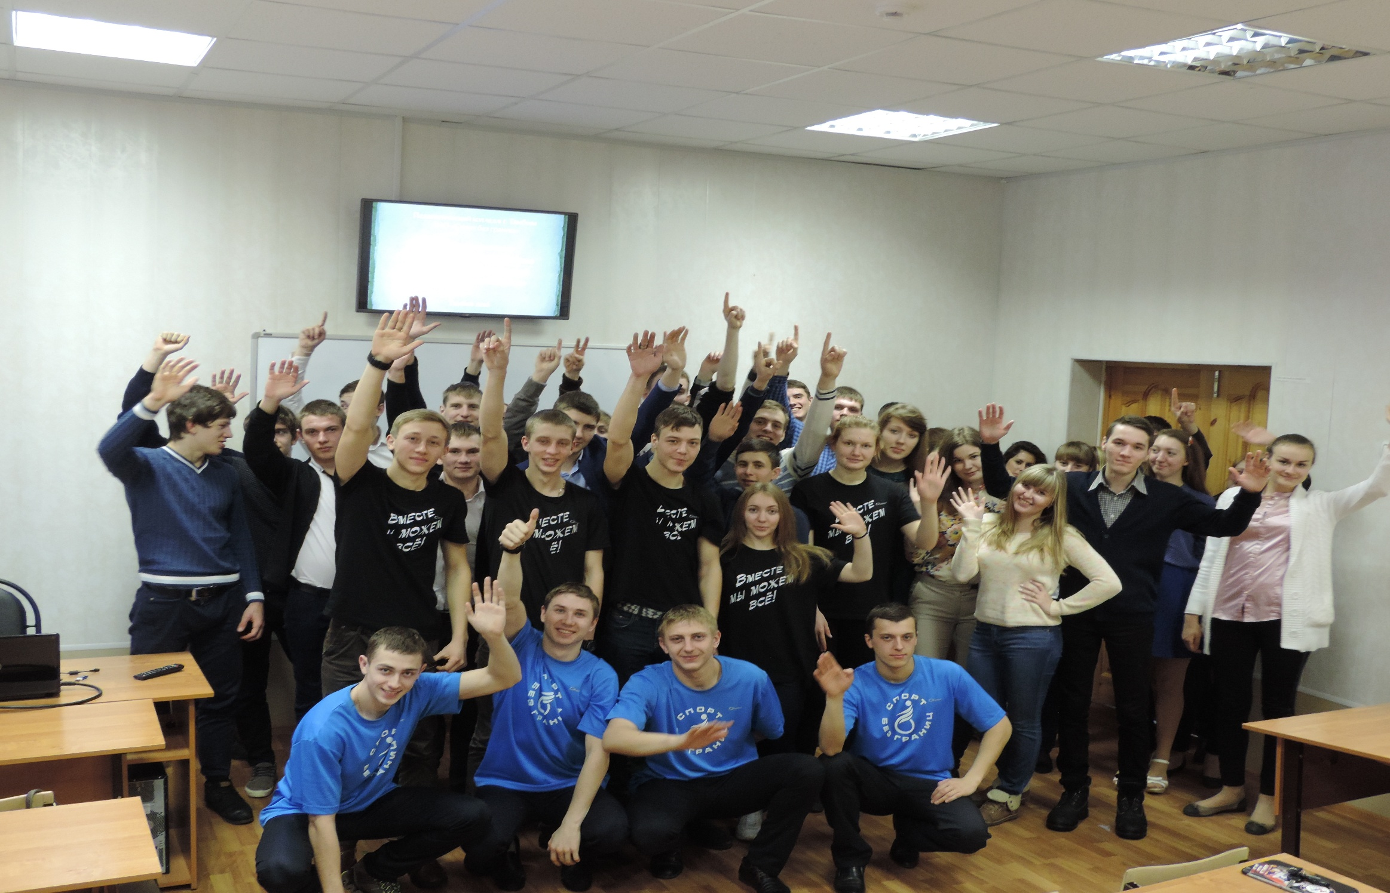
Волонтеры как основная движущая сила социальной работы

Slide 4
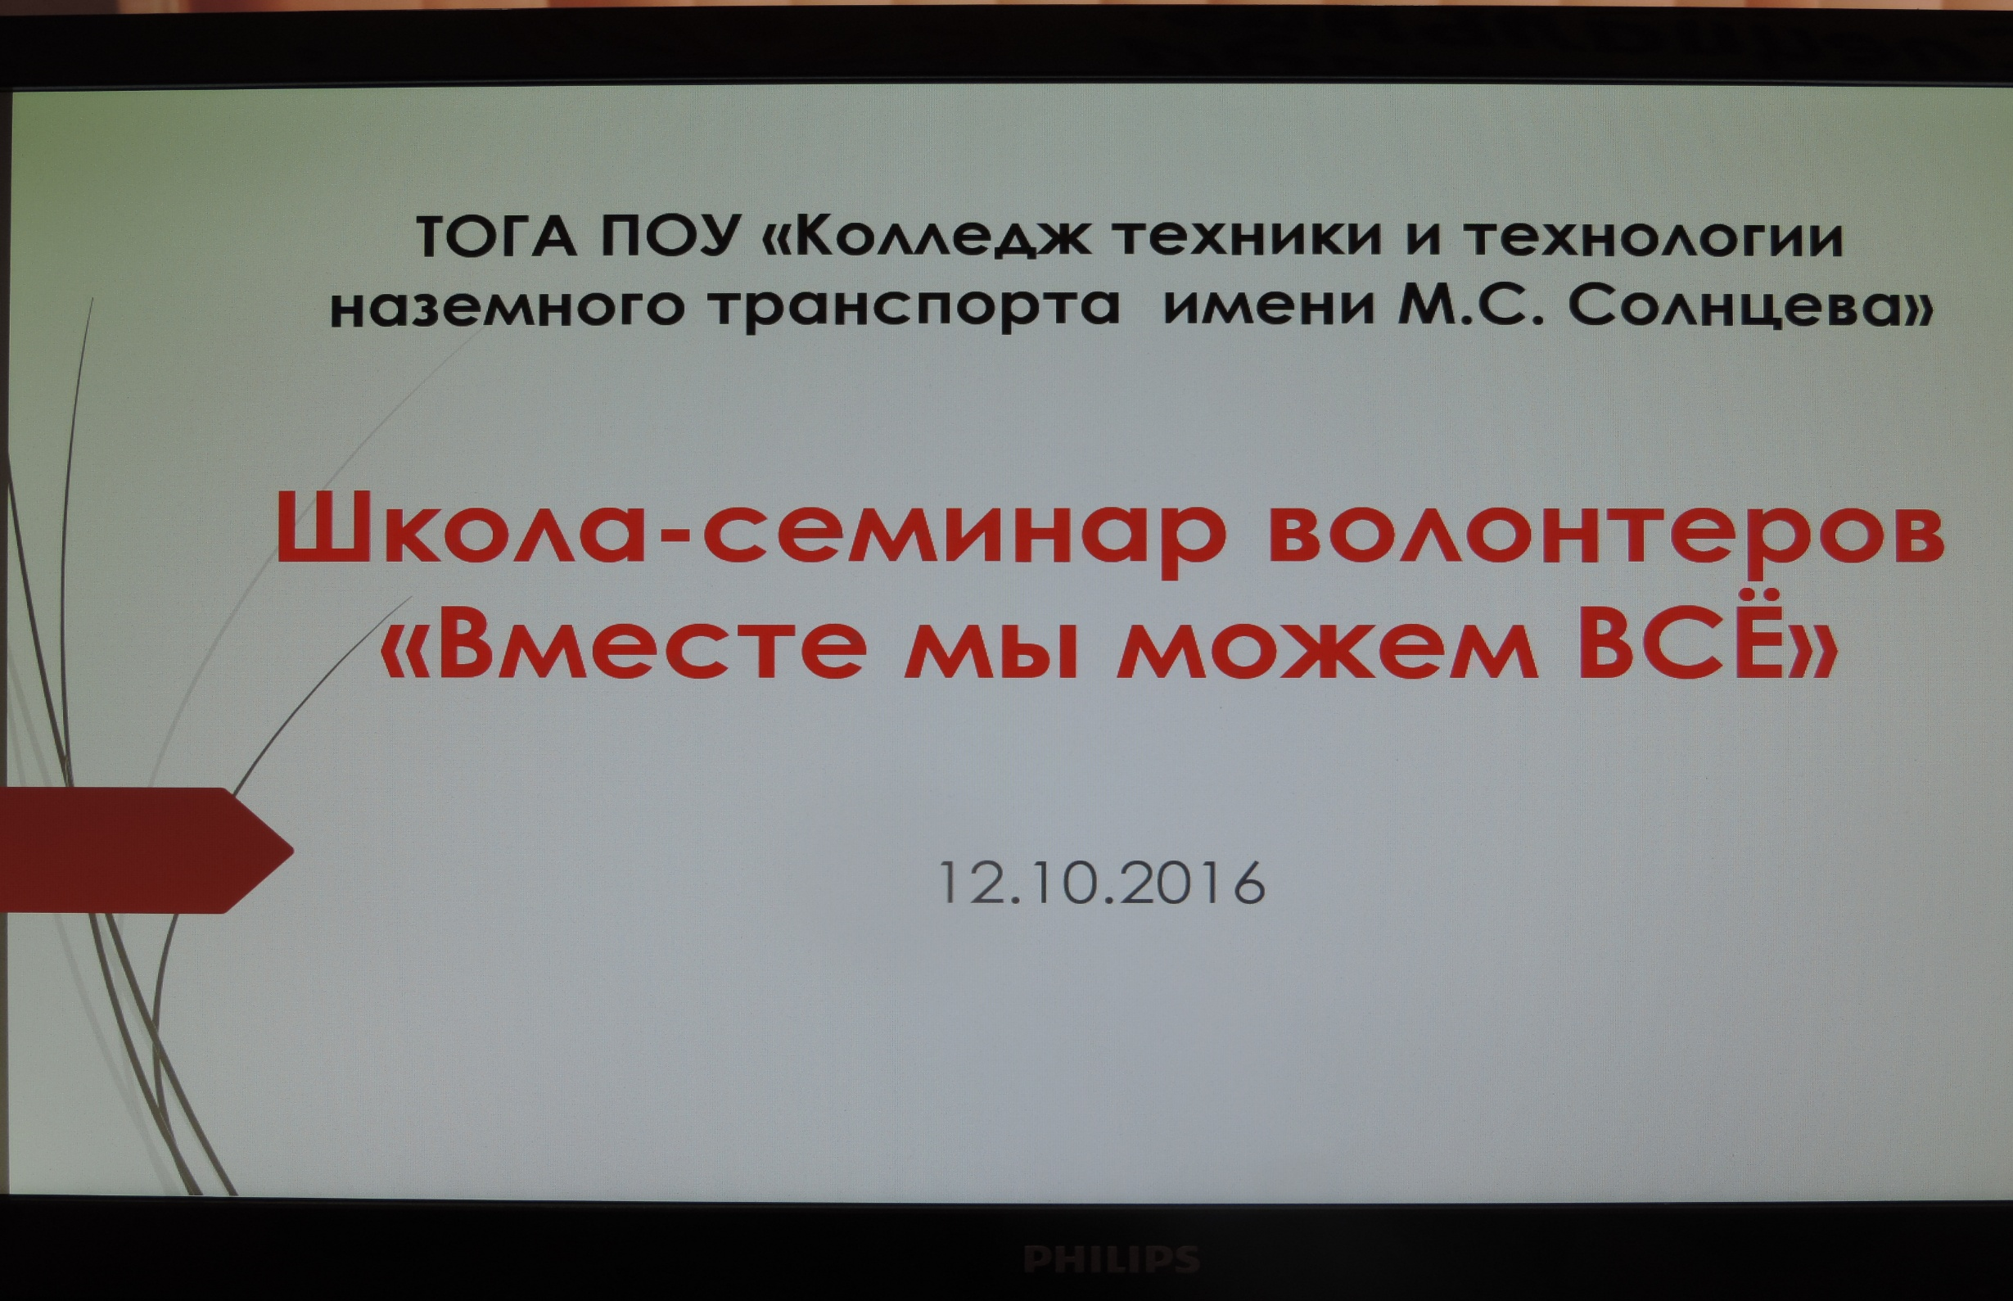

Slide 5
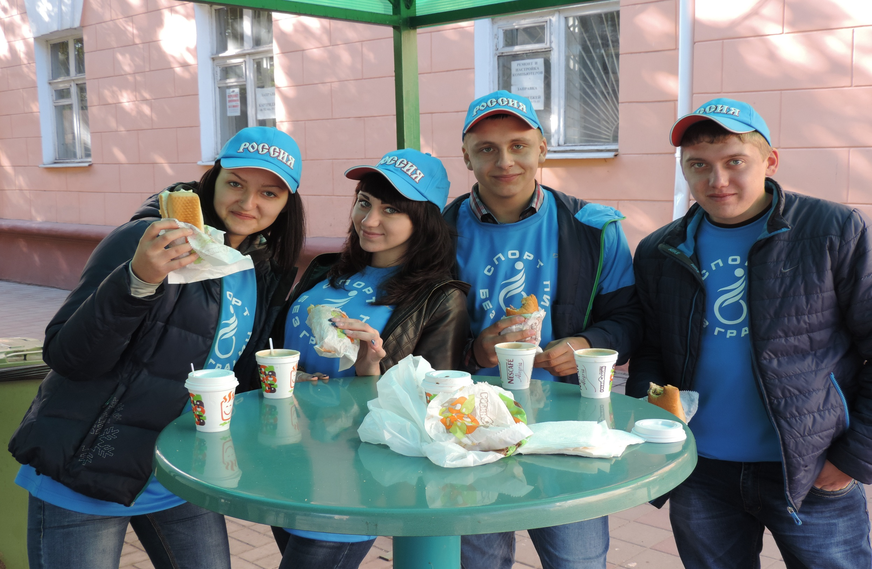

Slide 6
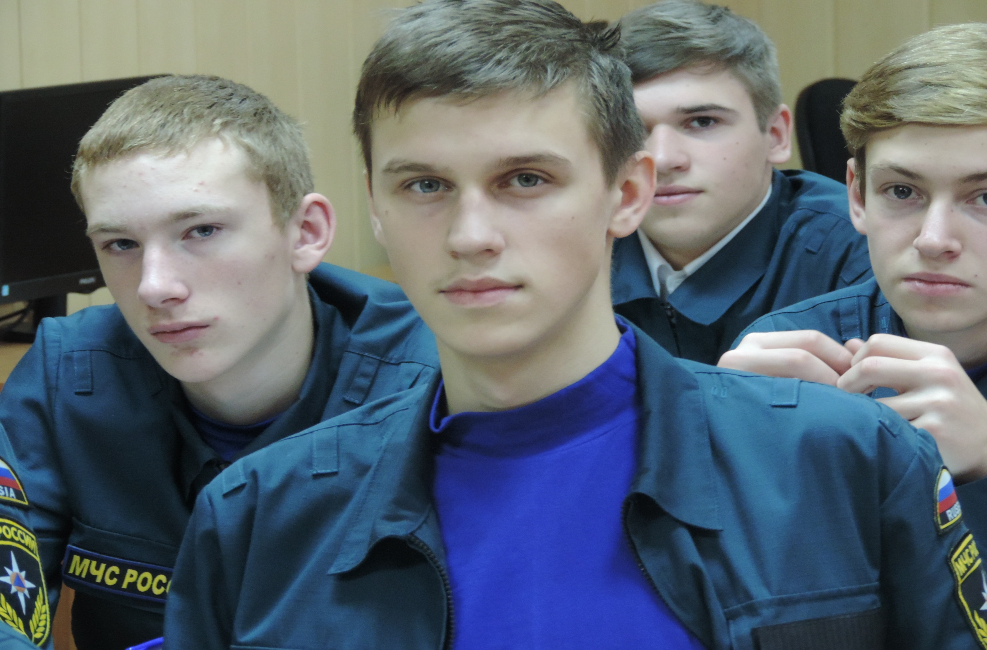

Slide 7
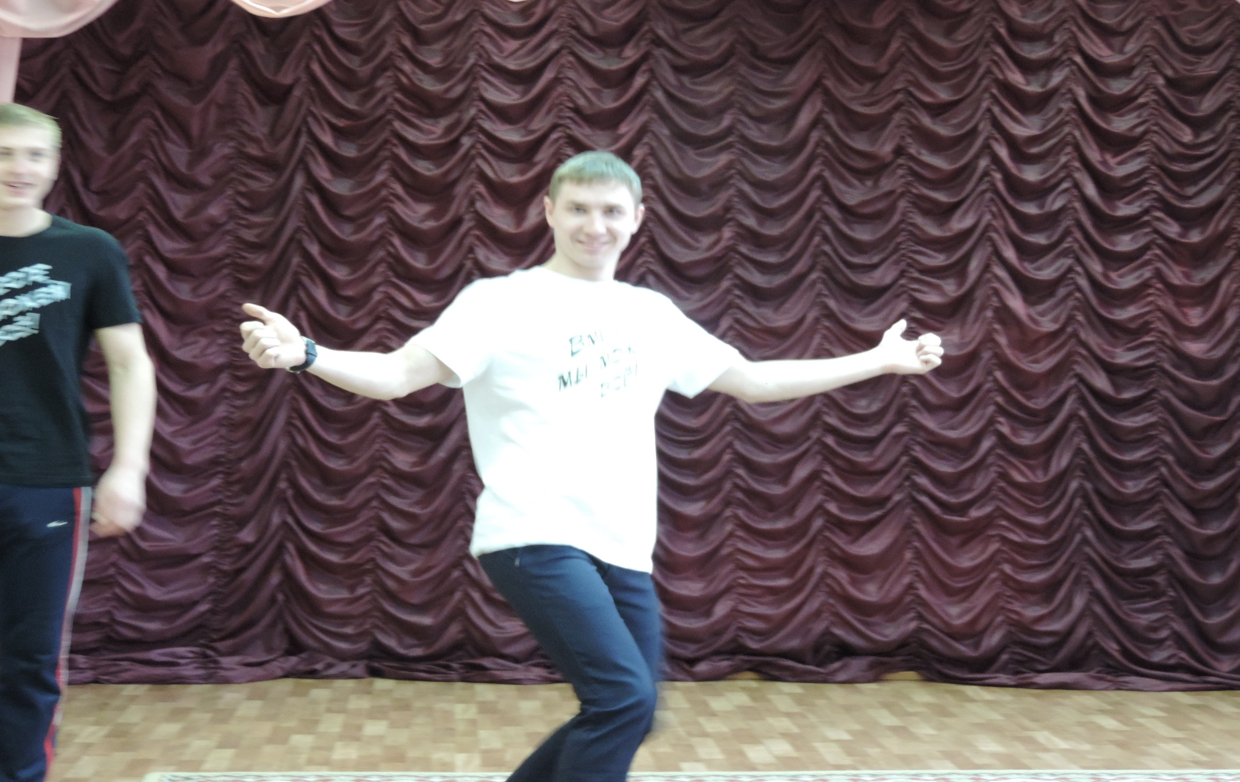

Slide 8
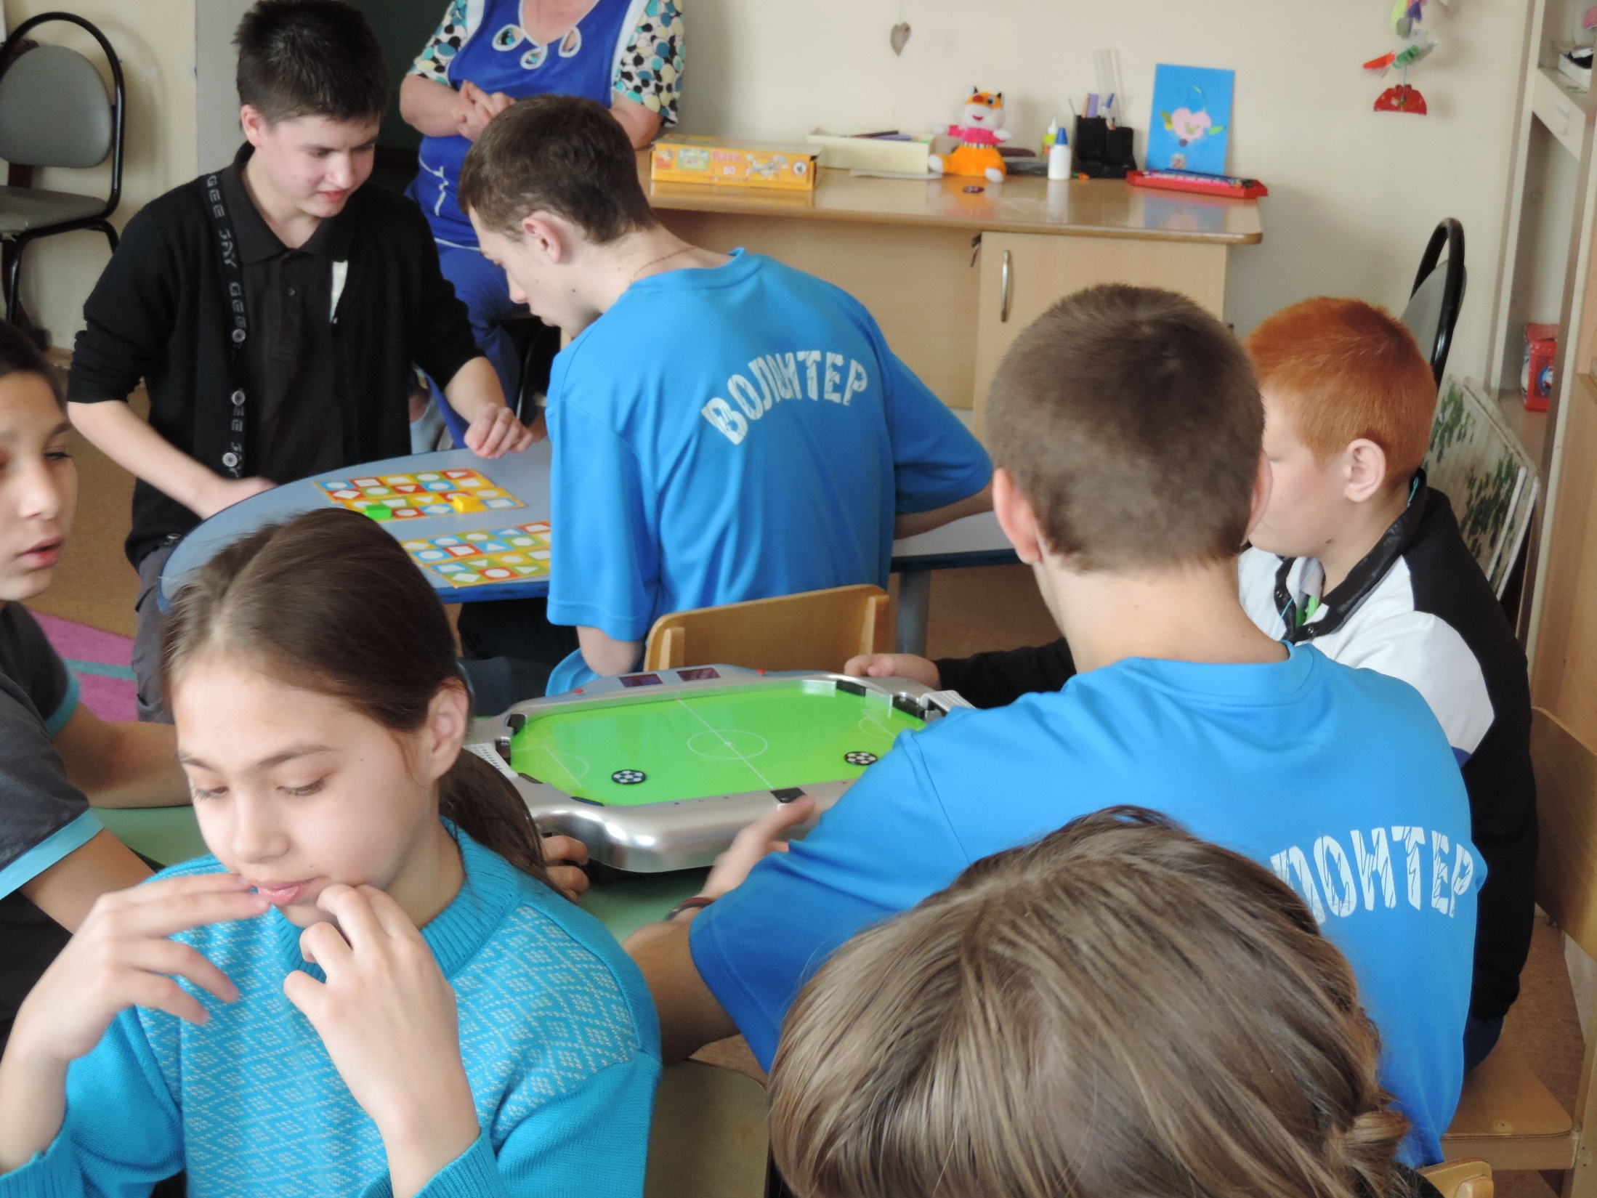

Slide 9
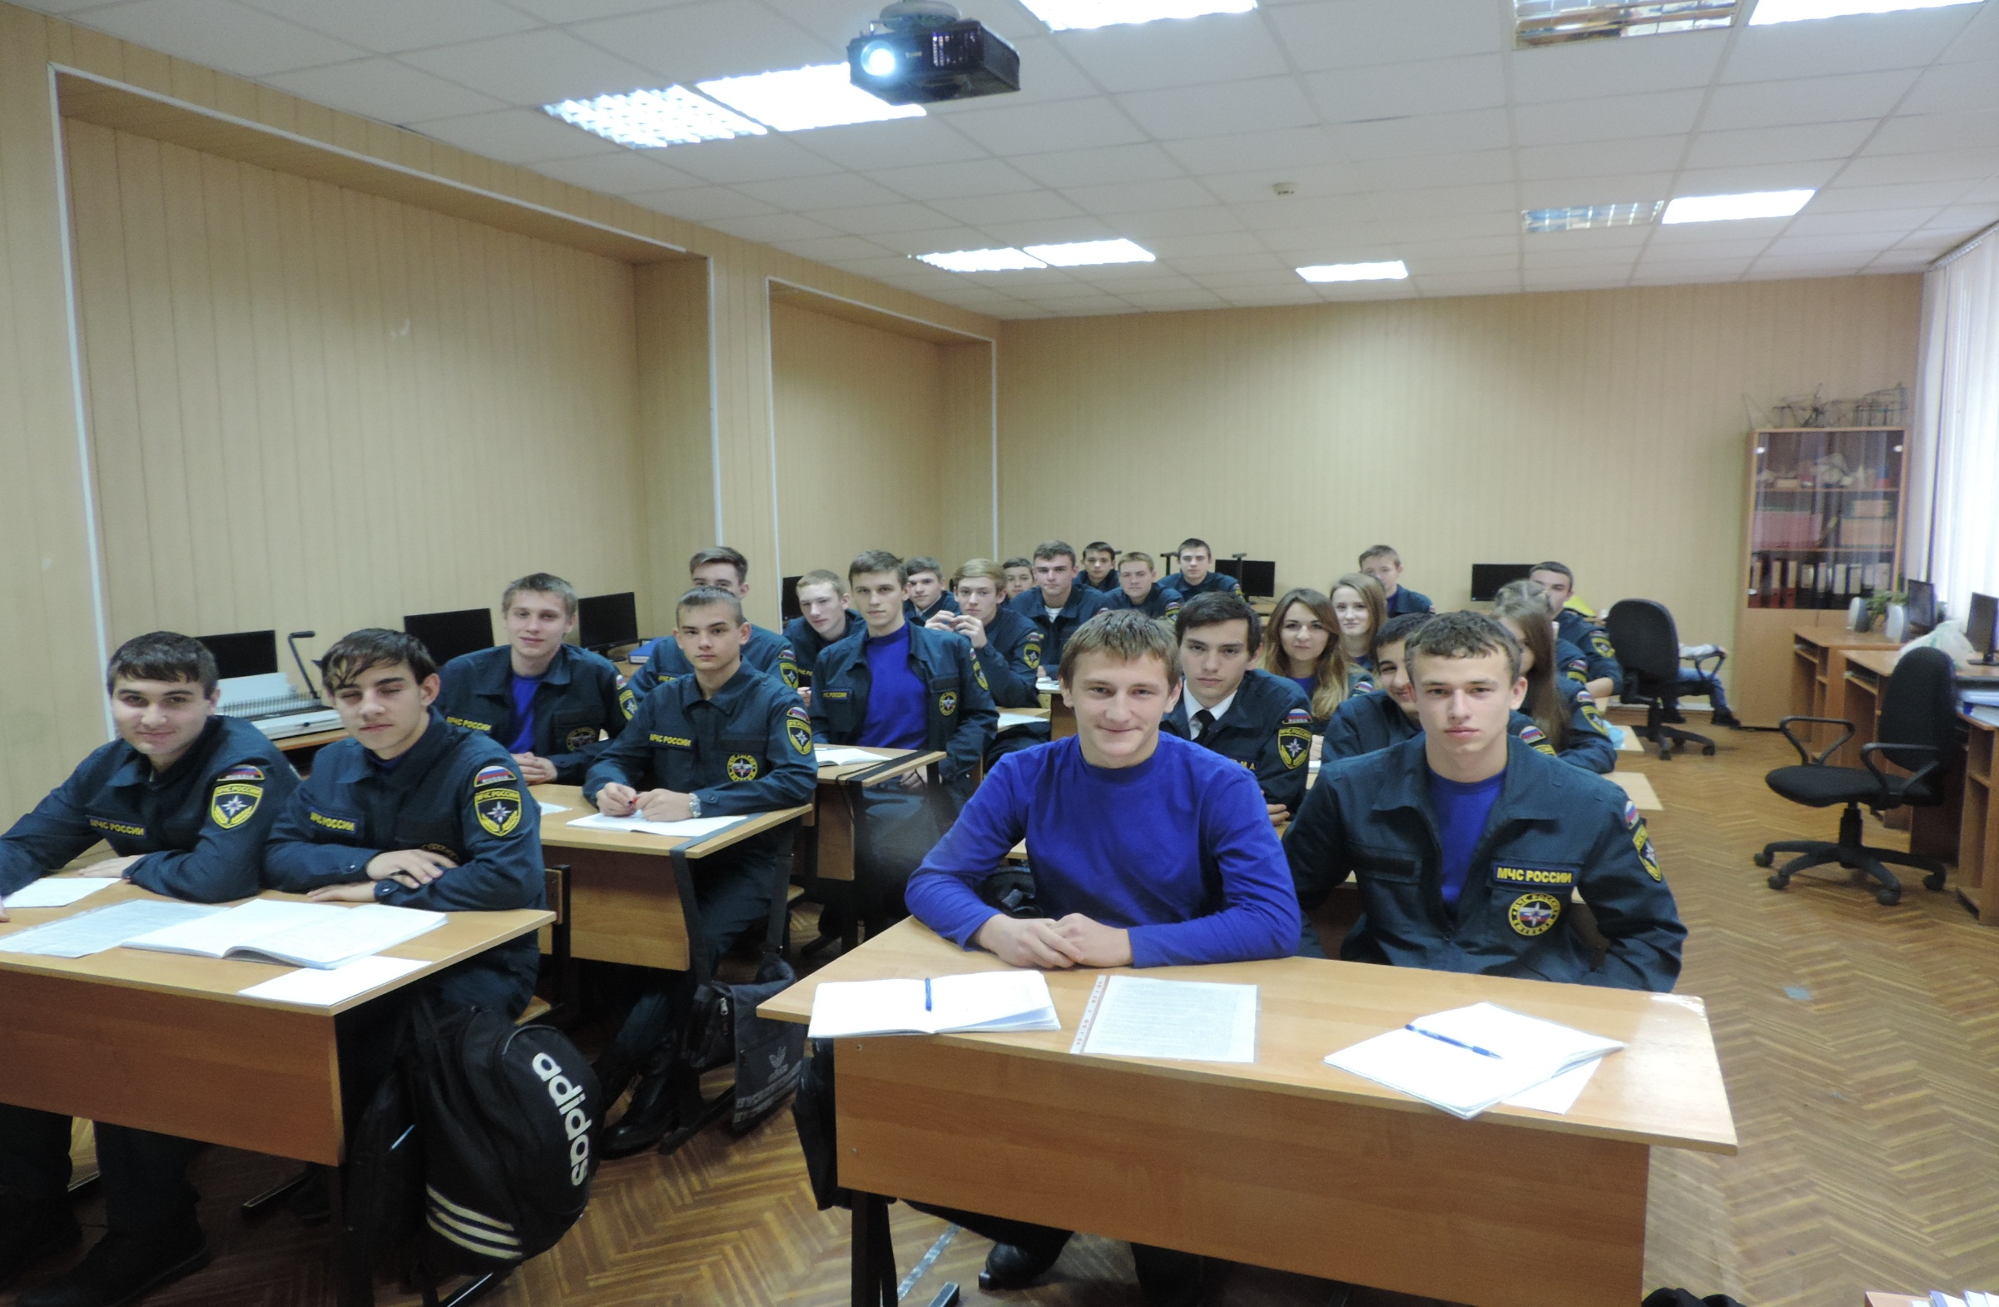

Slide 10
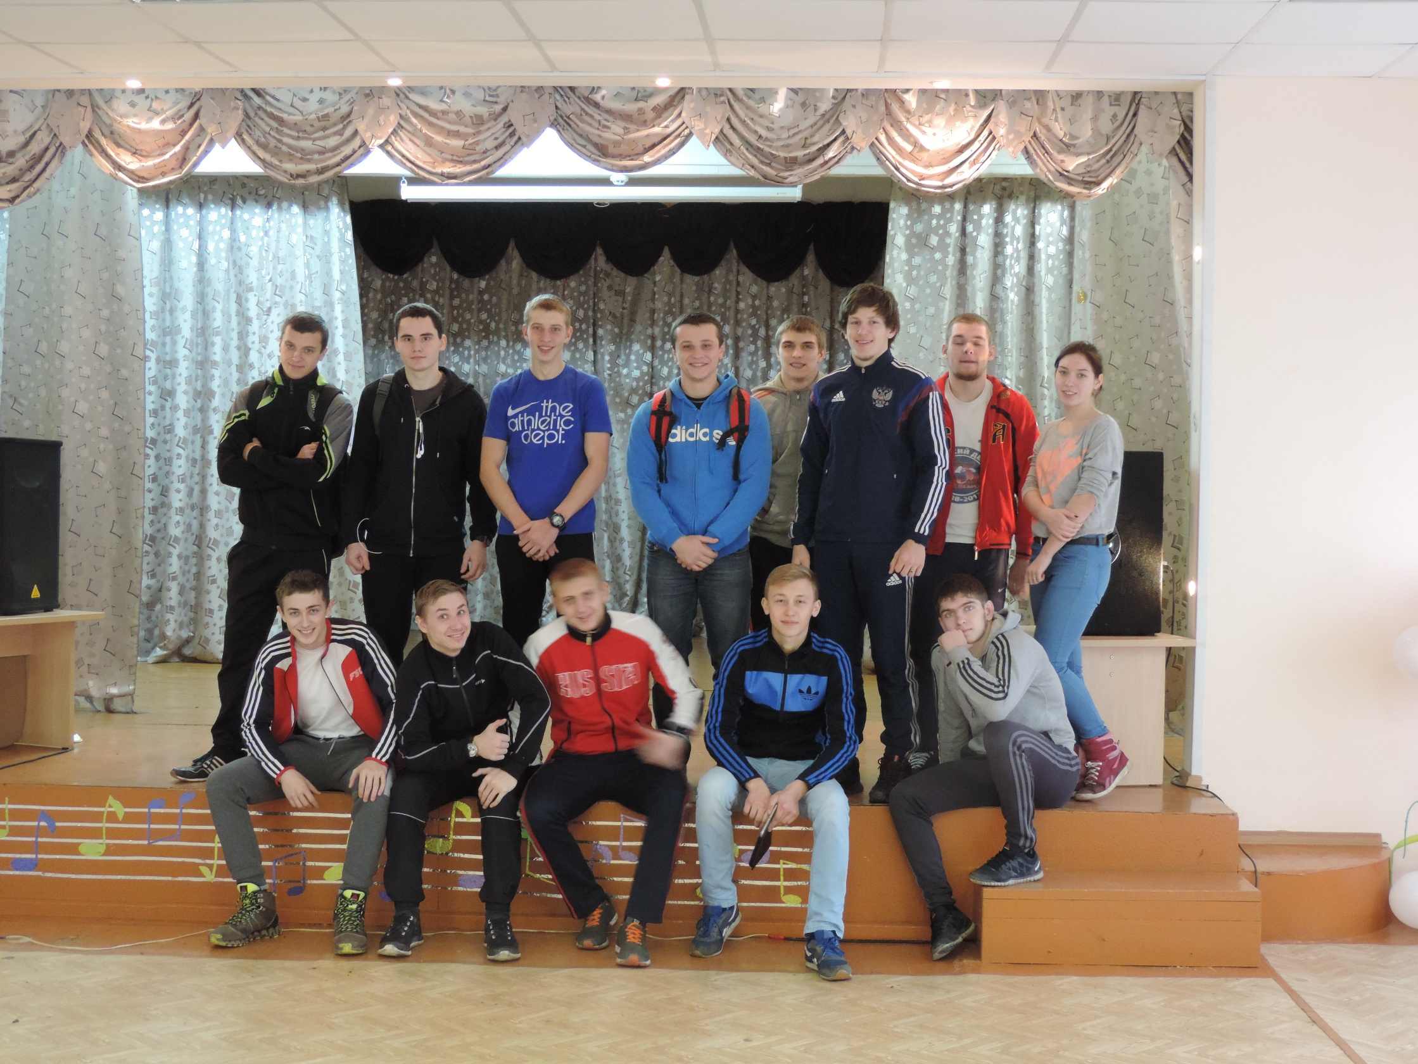

Slide 11
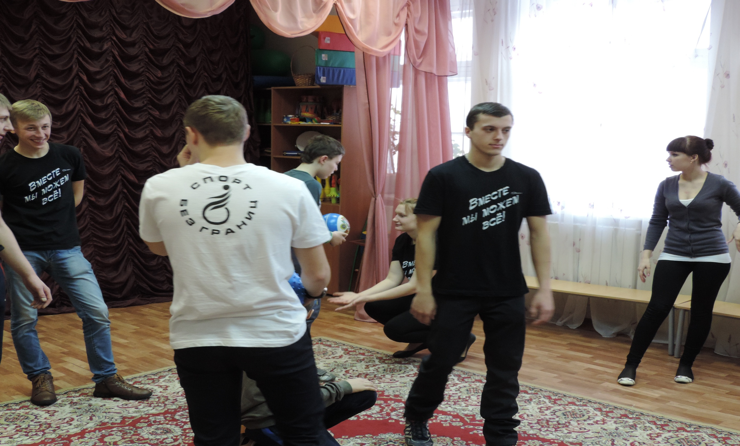

Slide 12
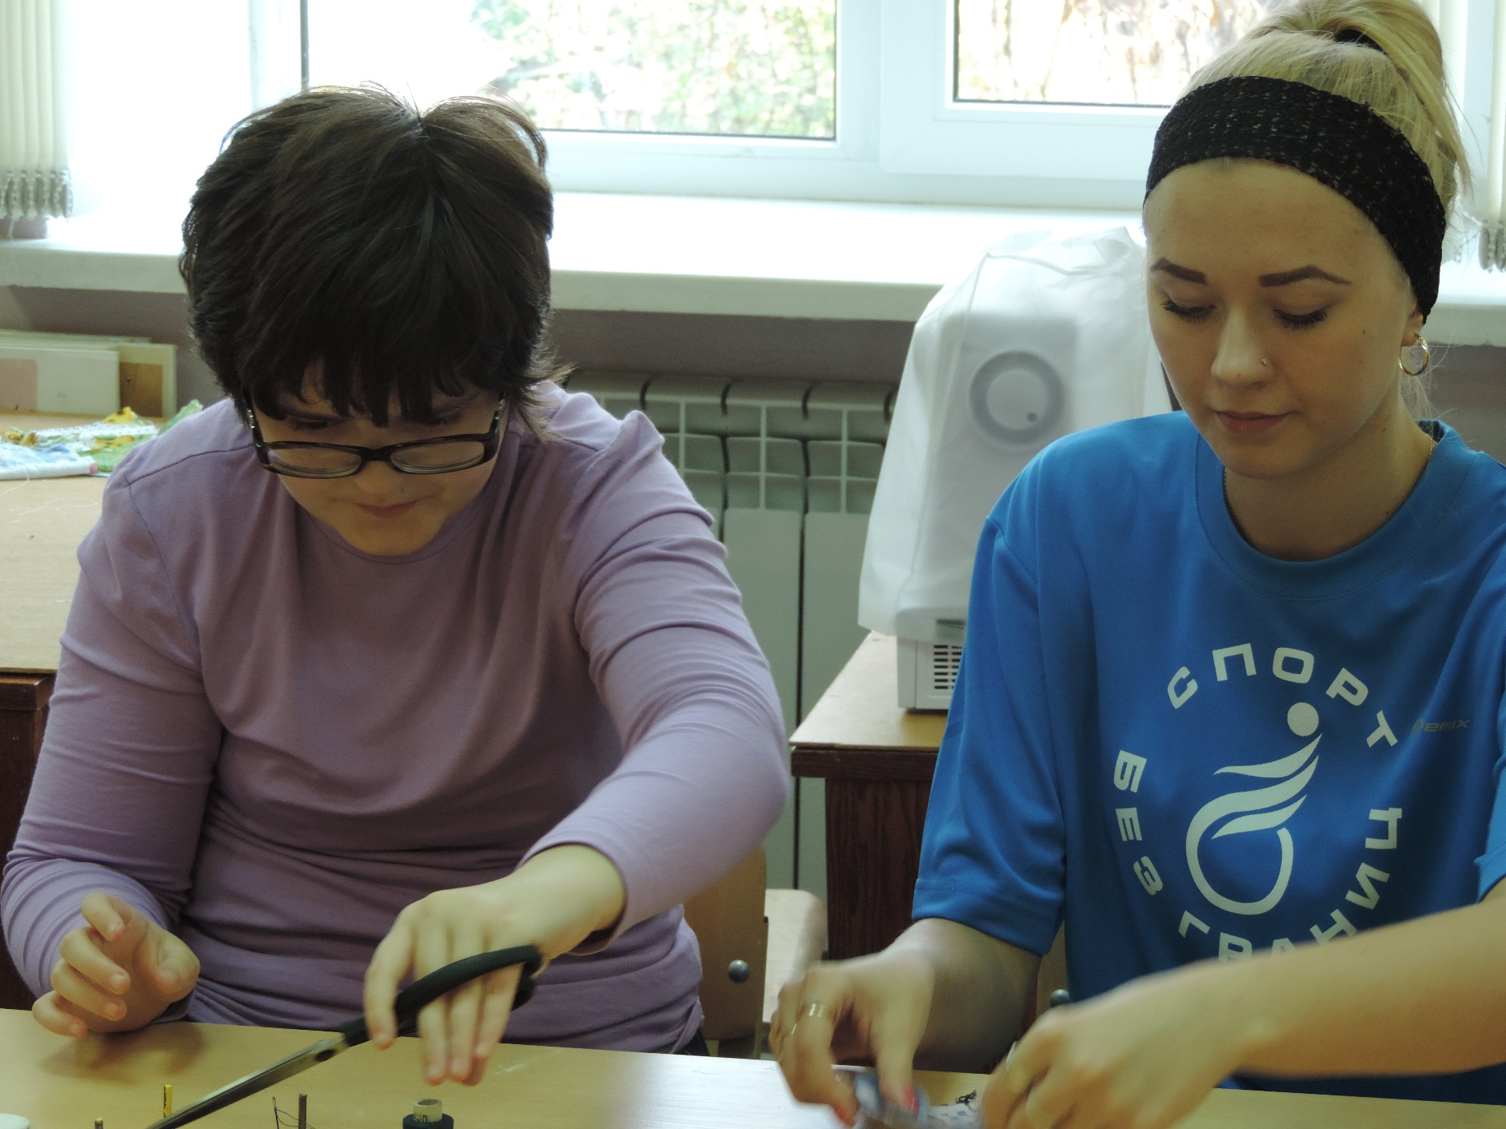
Мы и наши дети

Slide 13
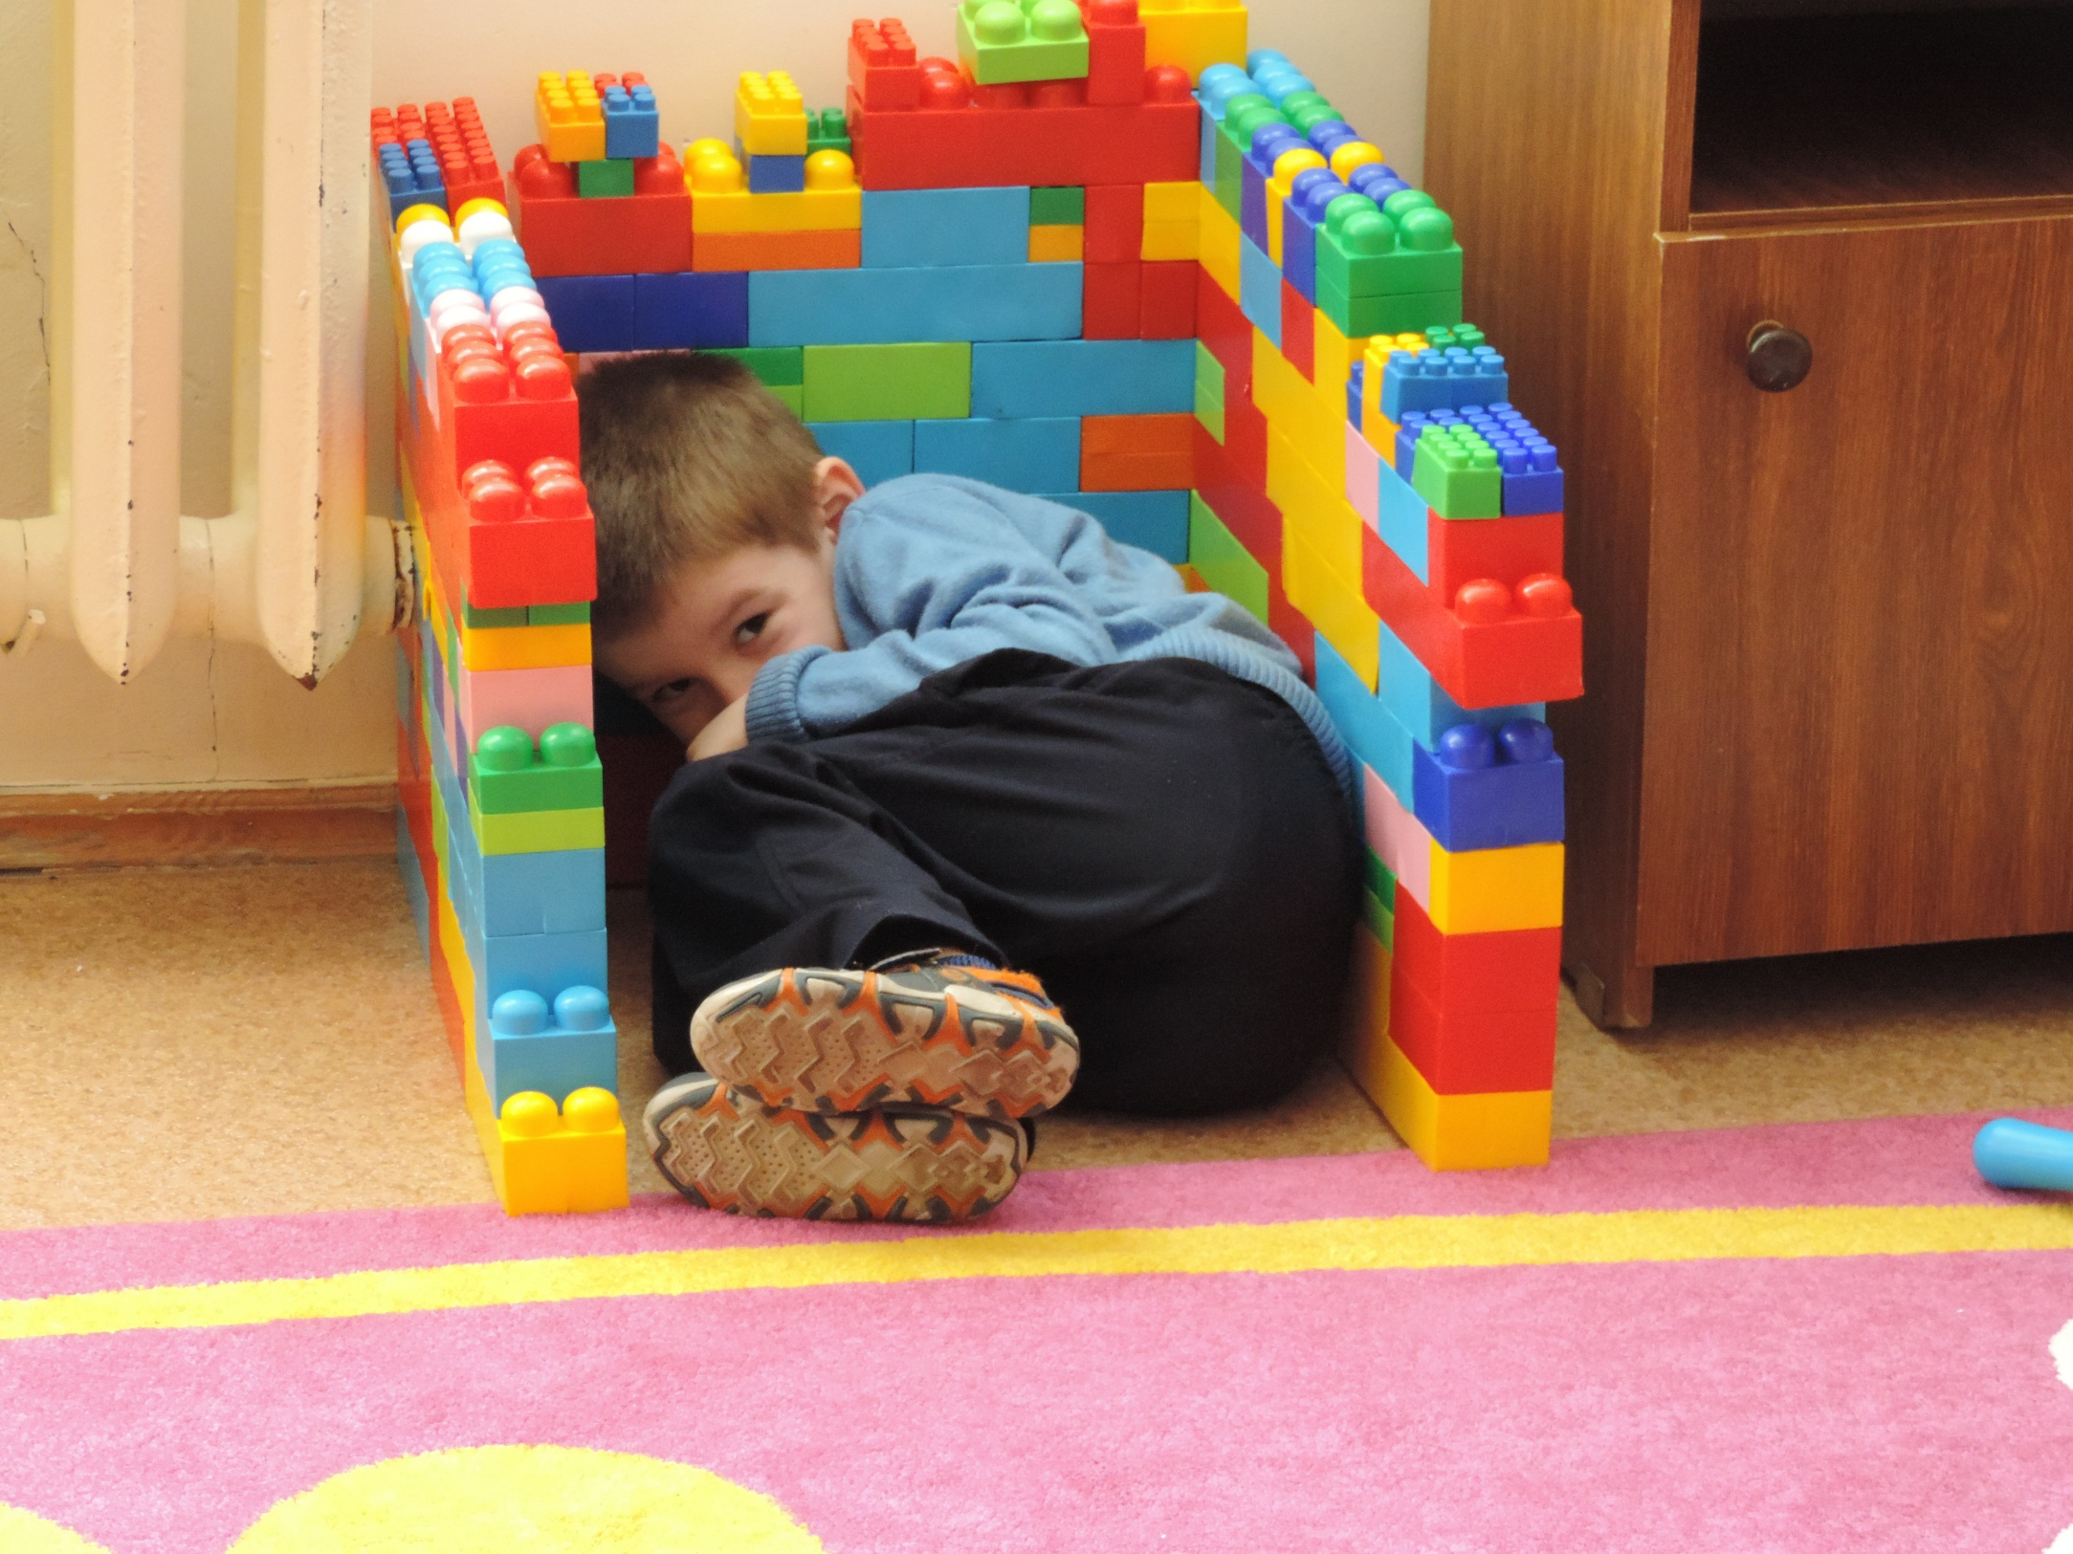

Slide 14
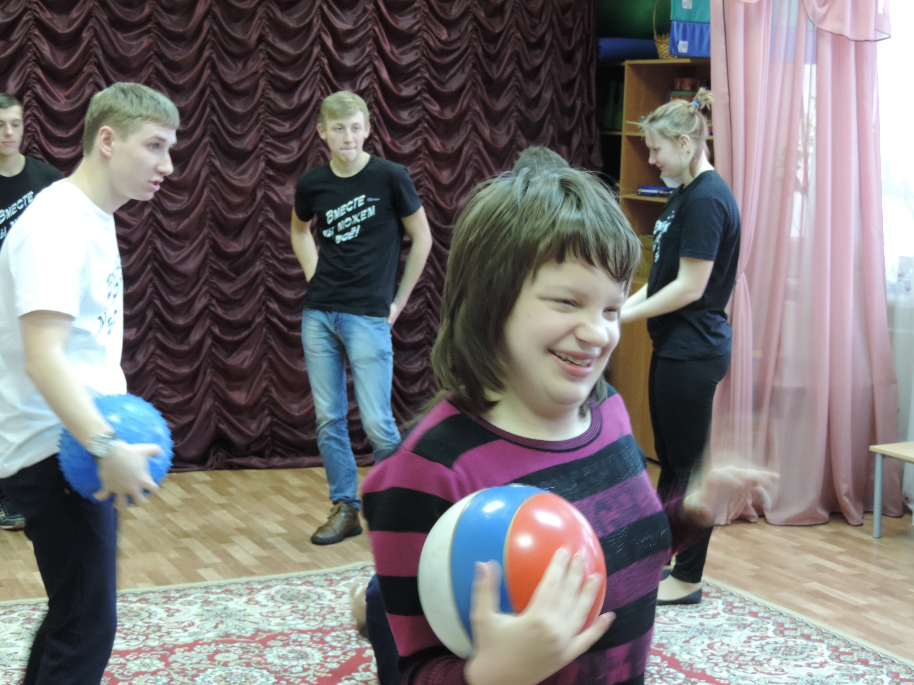

Slide 15
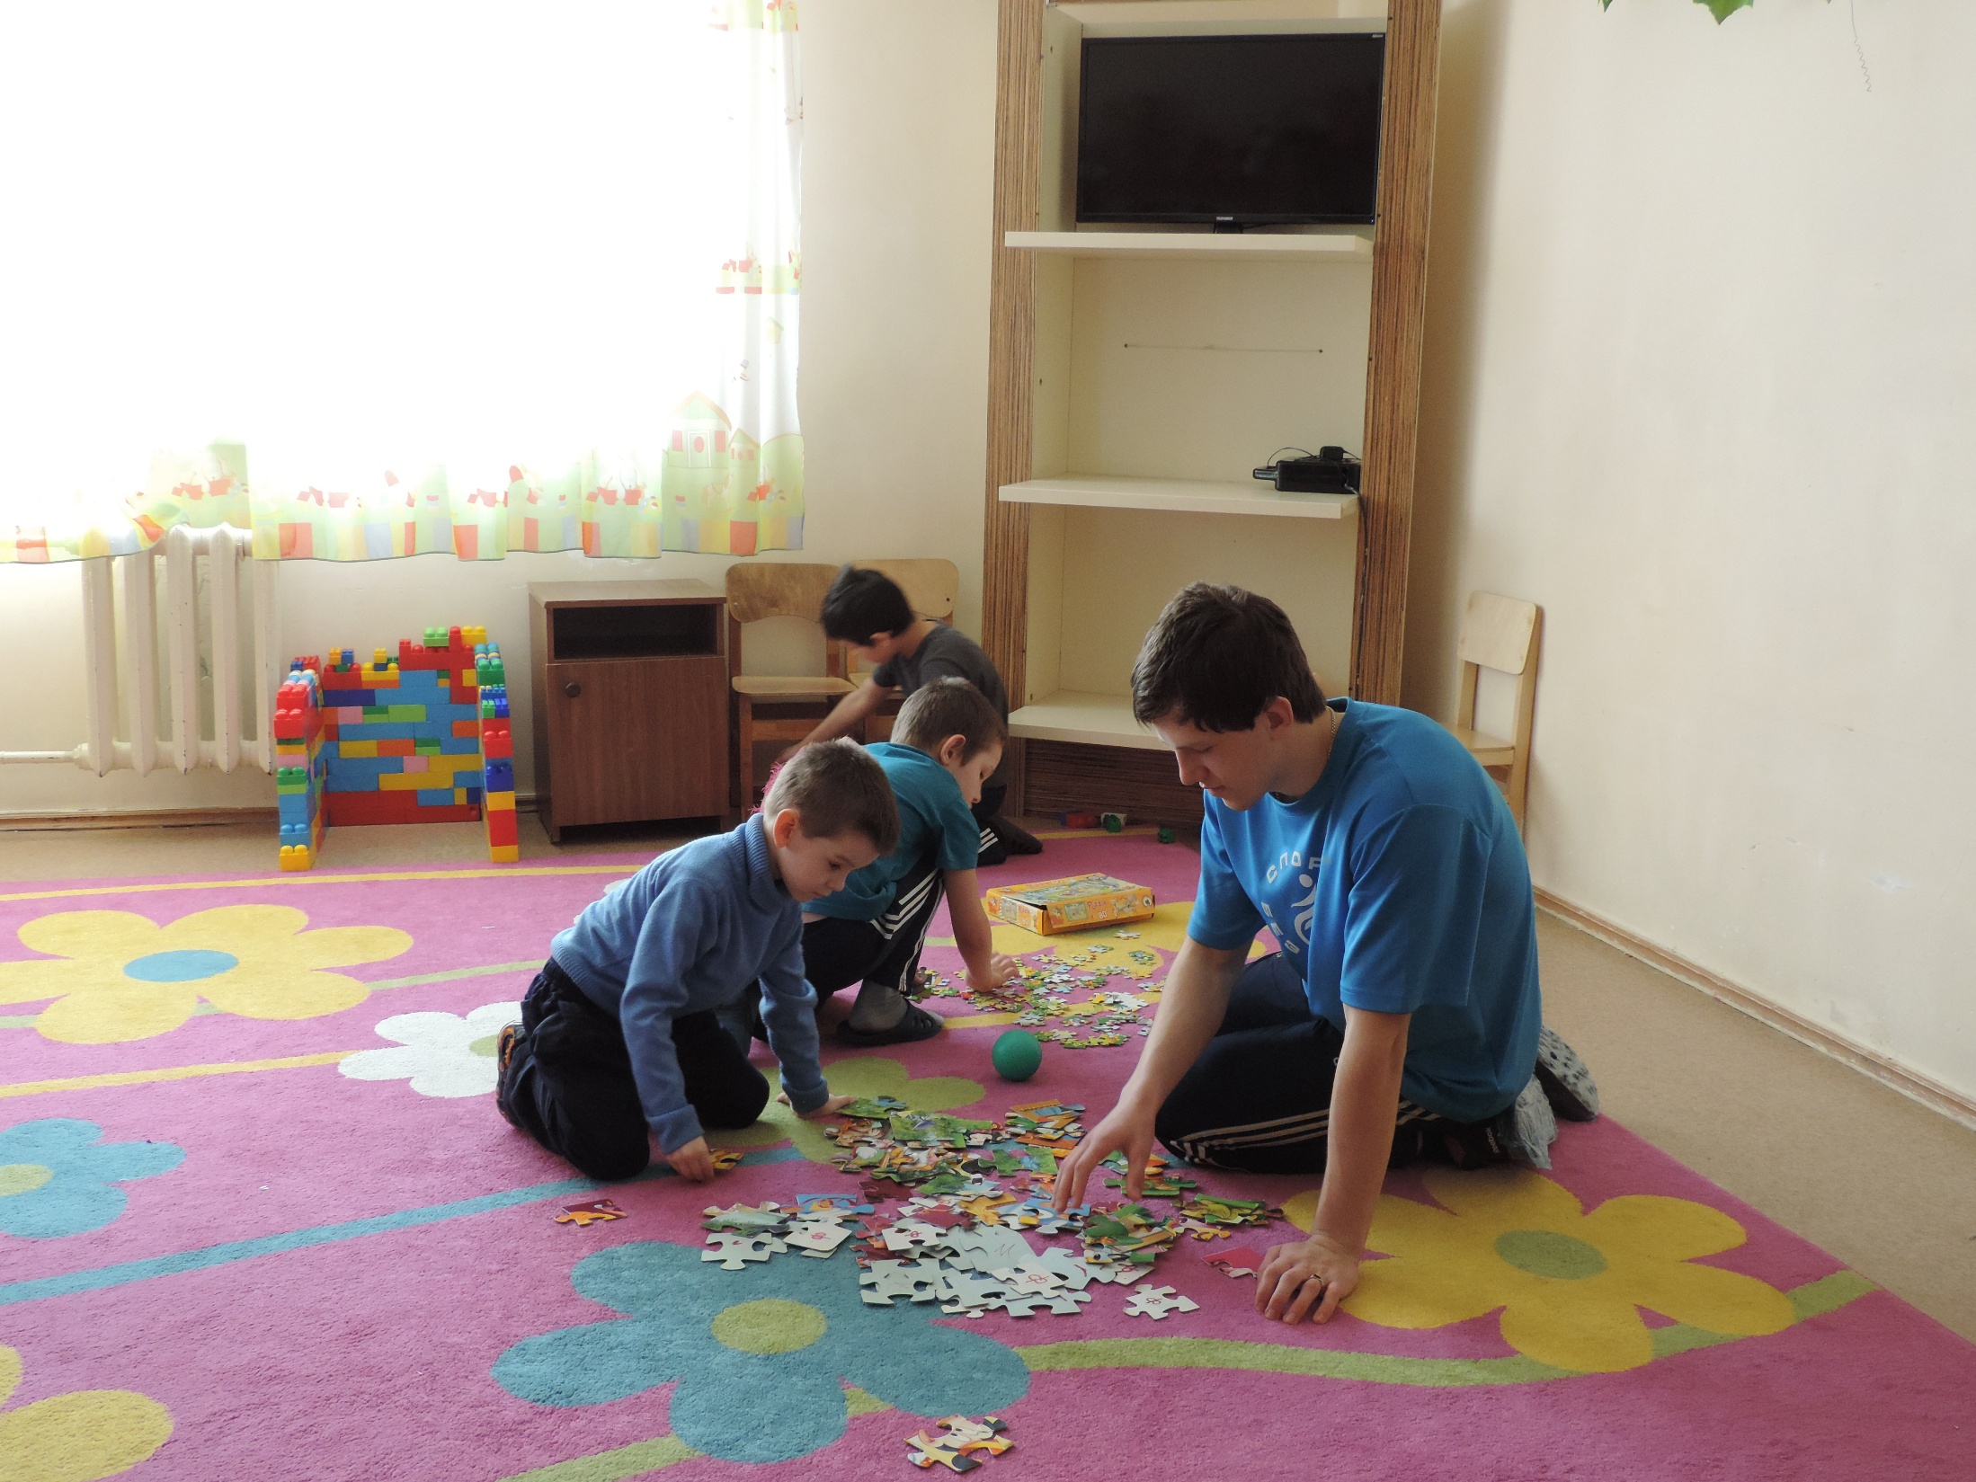

Slide 16
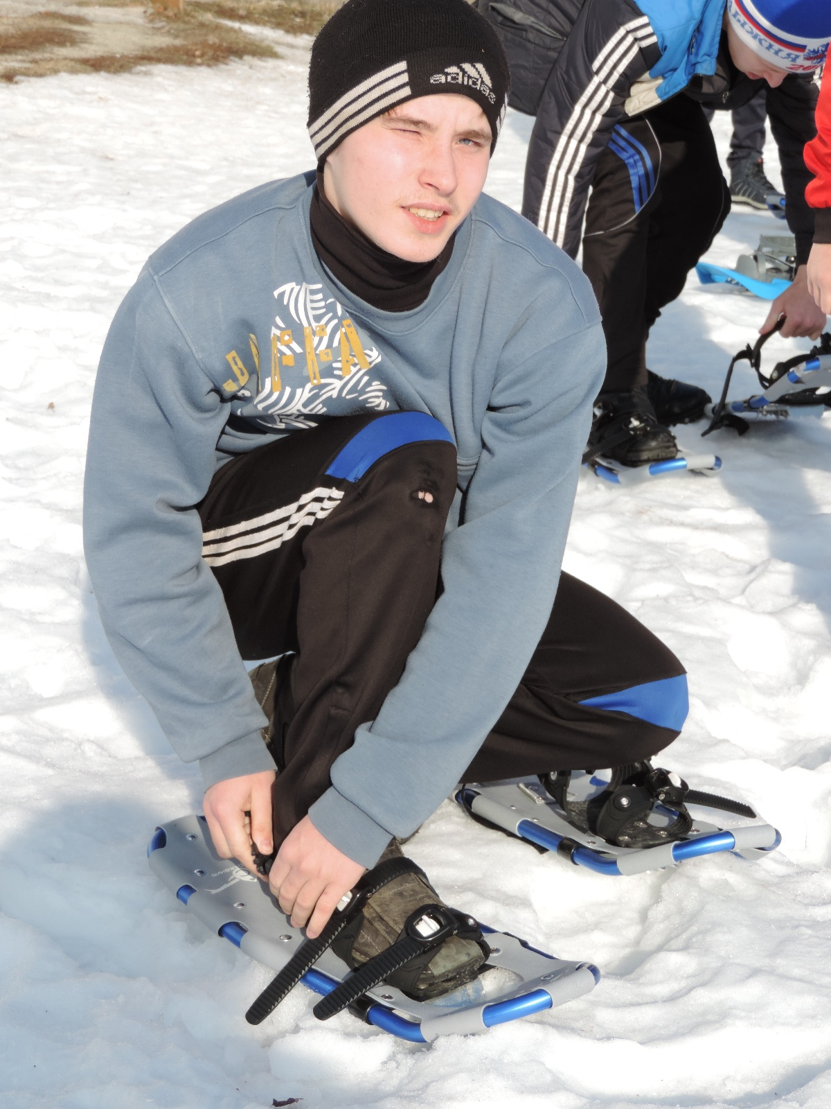

Slide 17
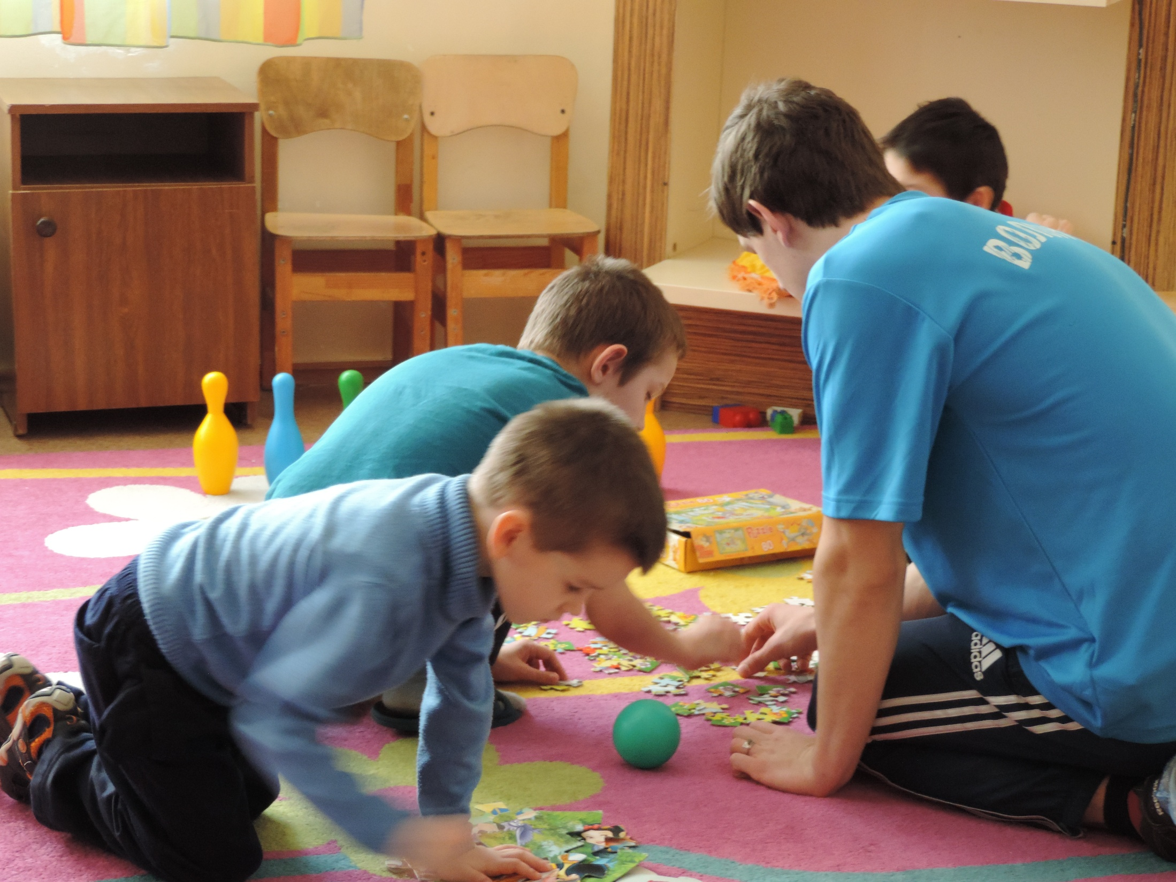

Slide 18
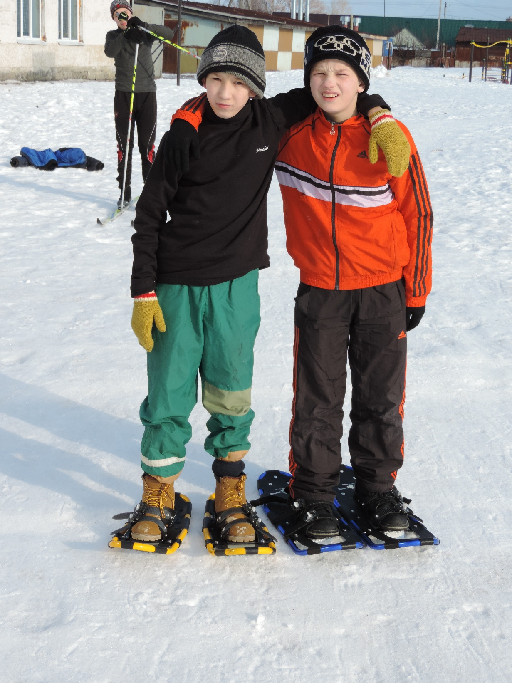

Slide 19
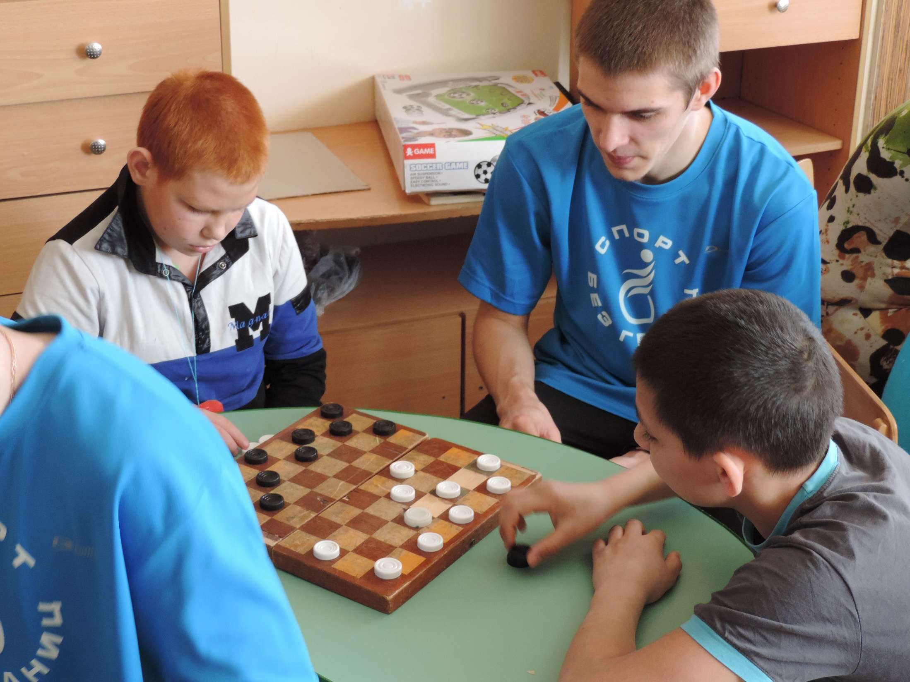

Slide 20
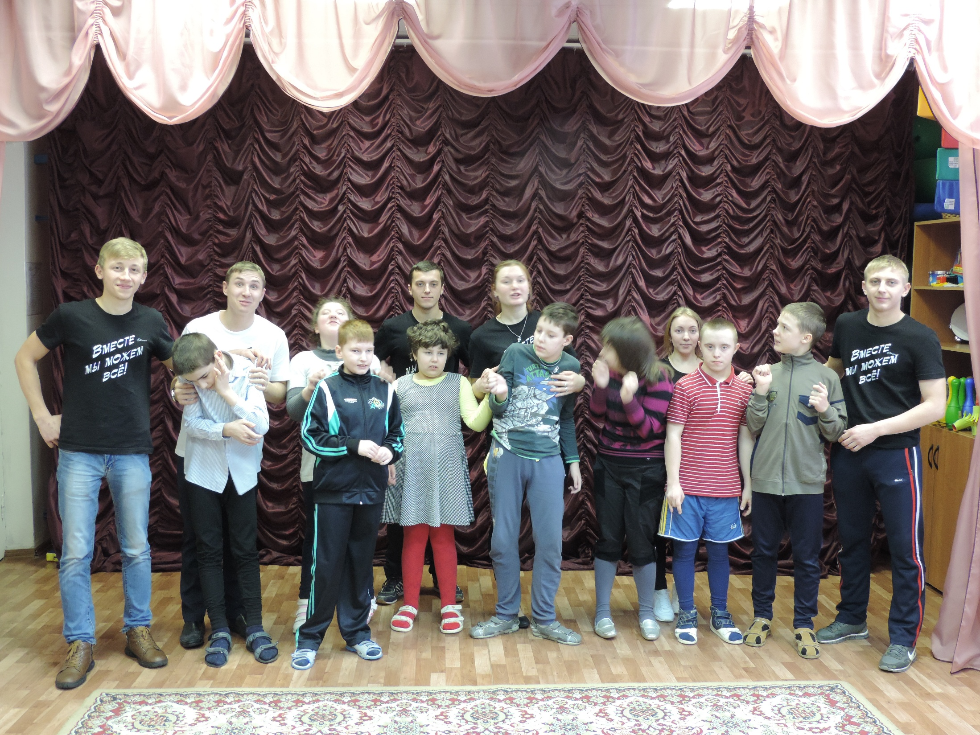

Slide 21
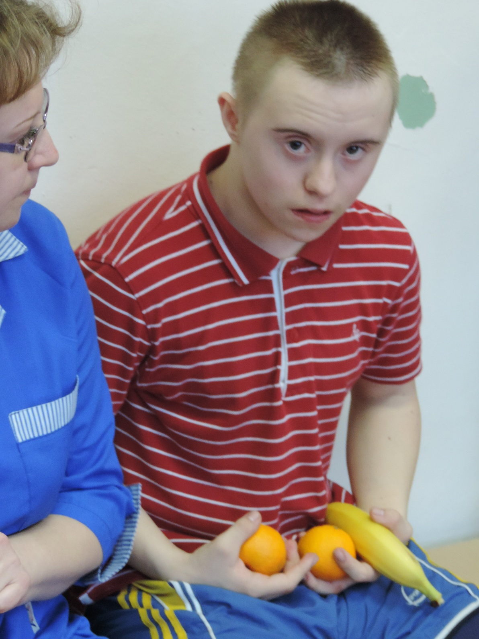

Slide 22
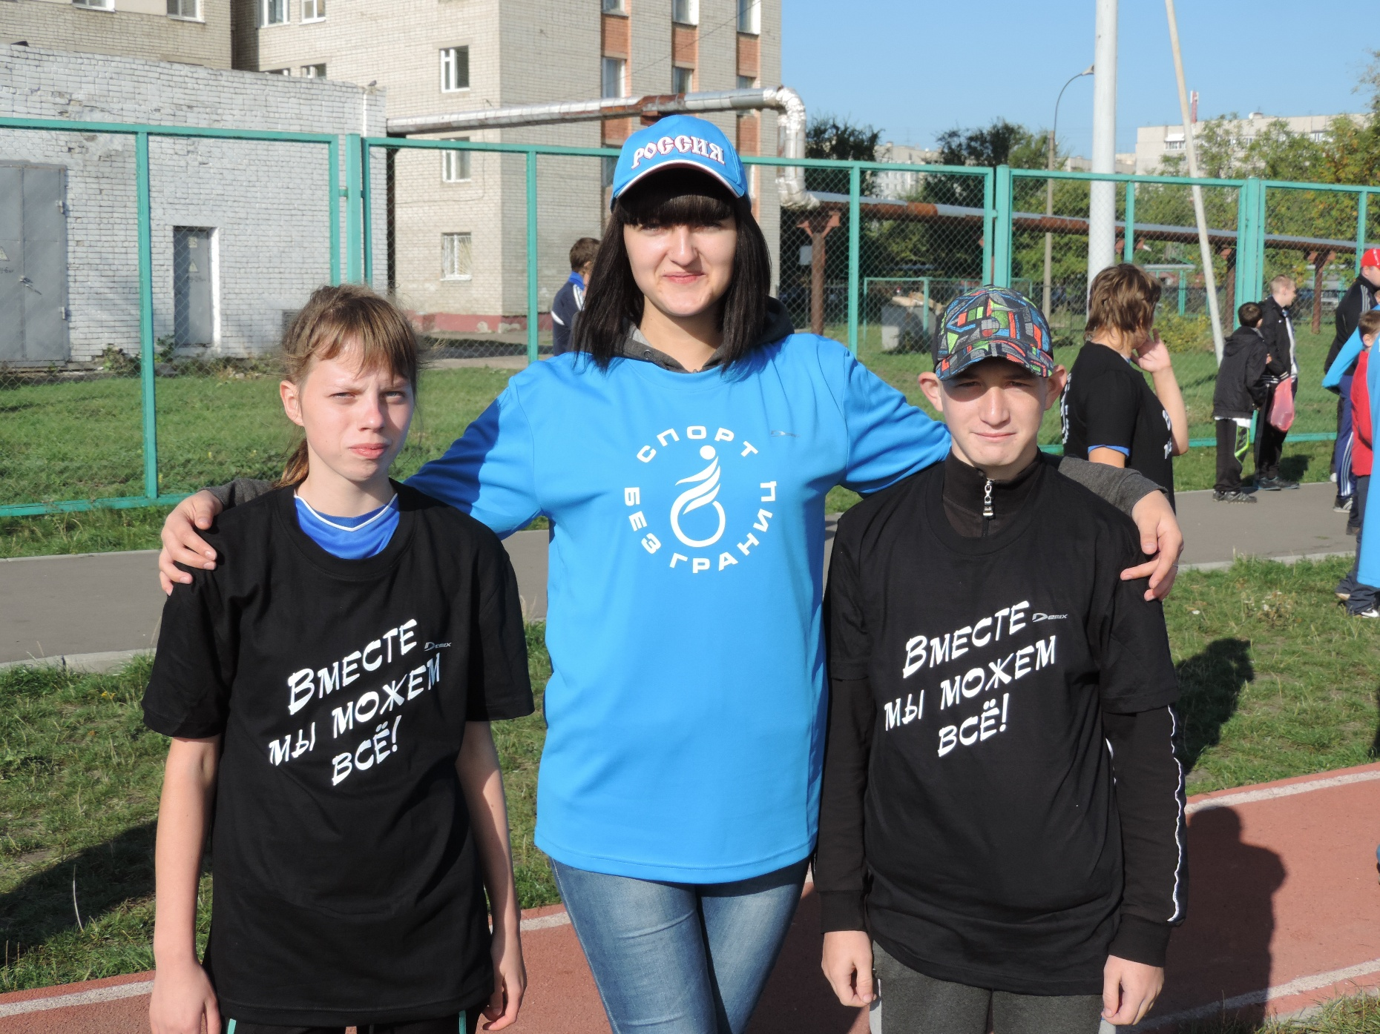
Социальный проект «Вместе мы можем ВСЁ»

Slide 23
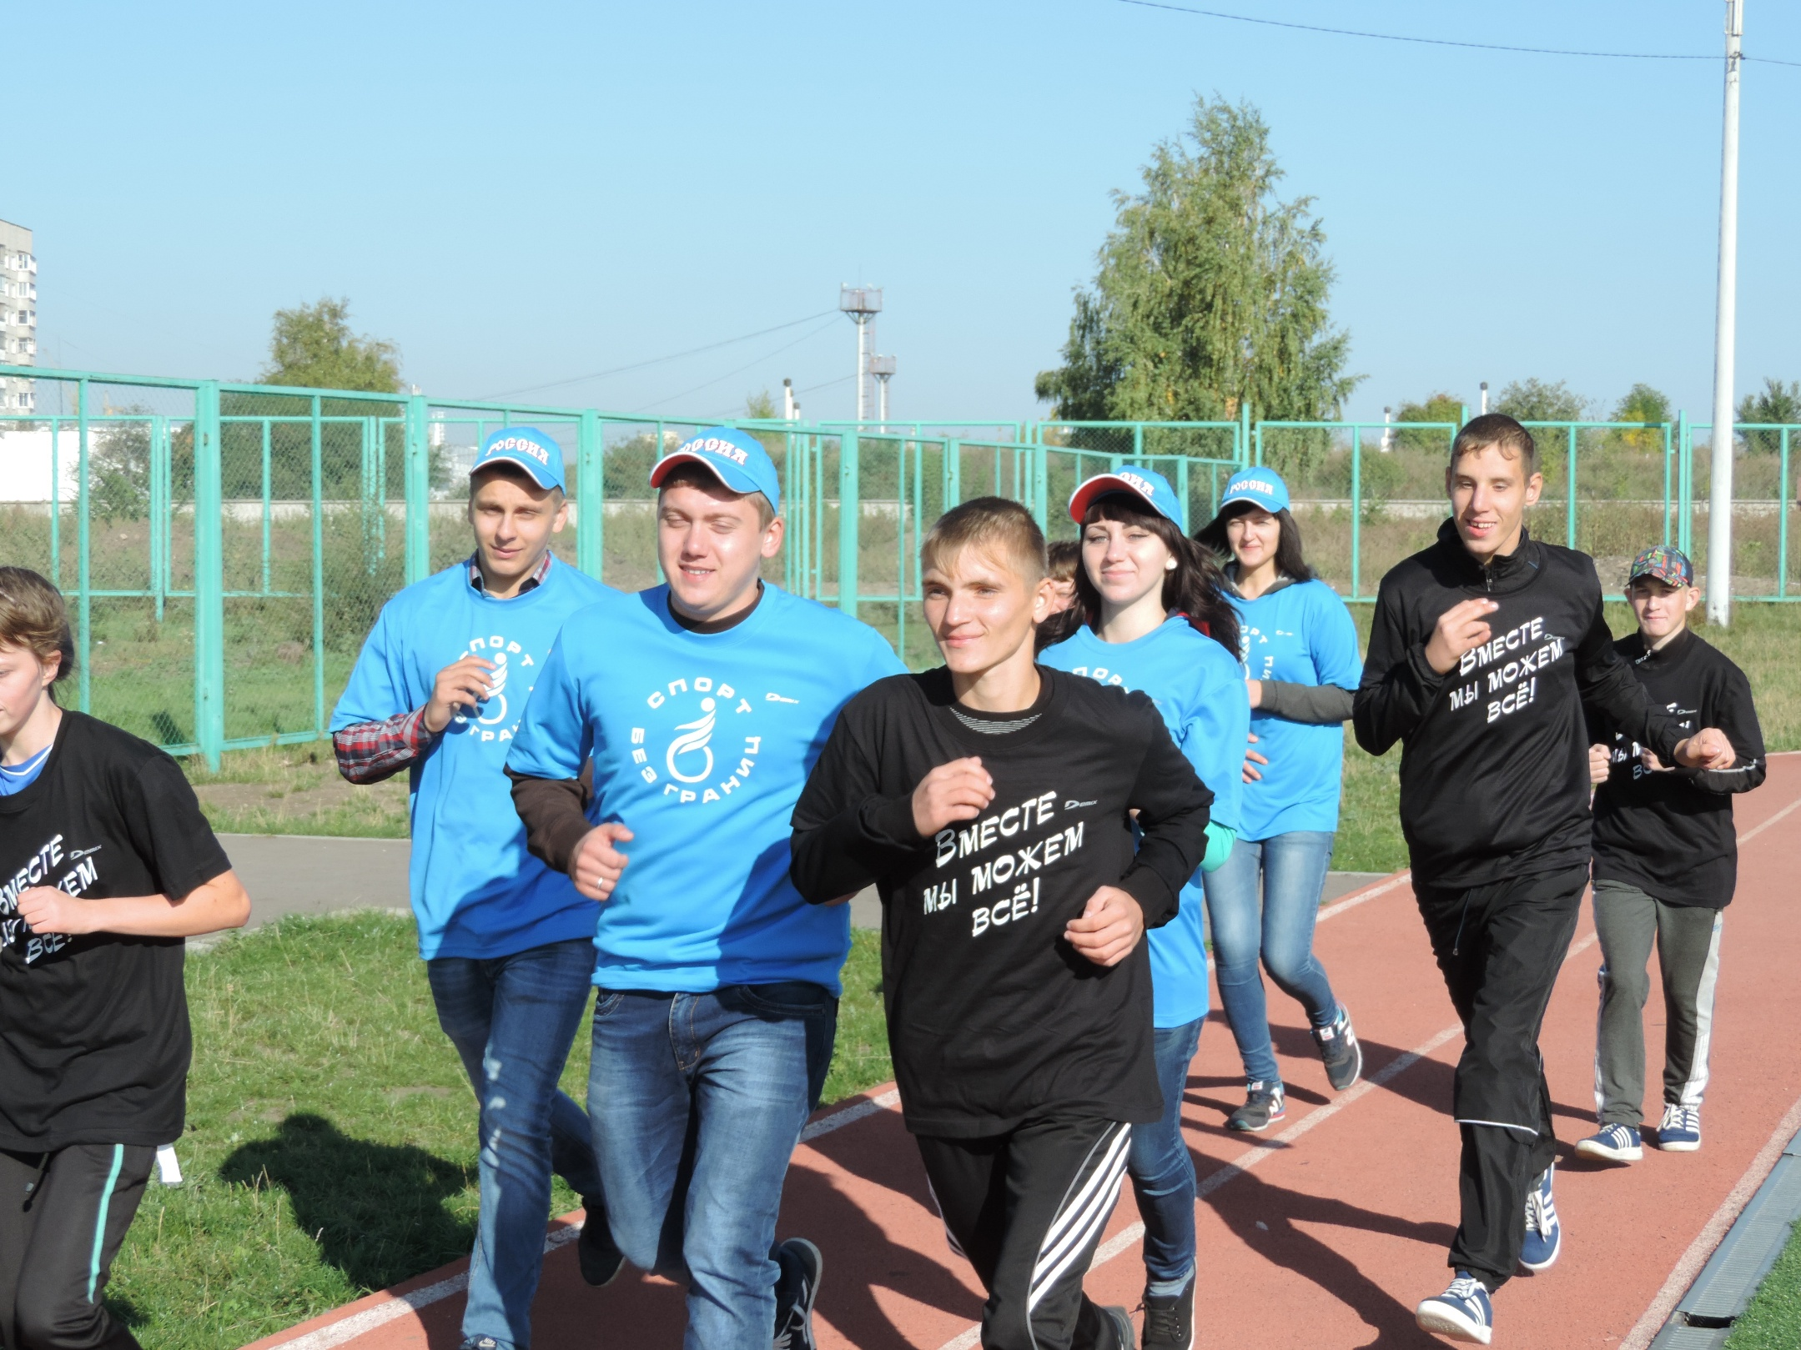

Slide 24
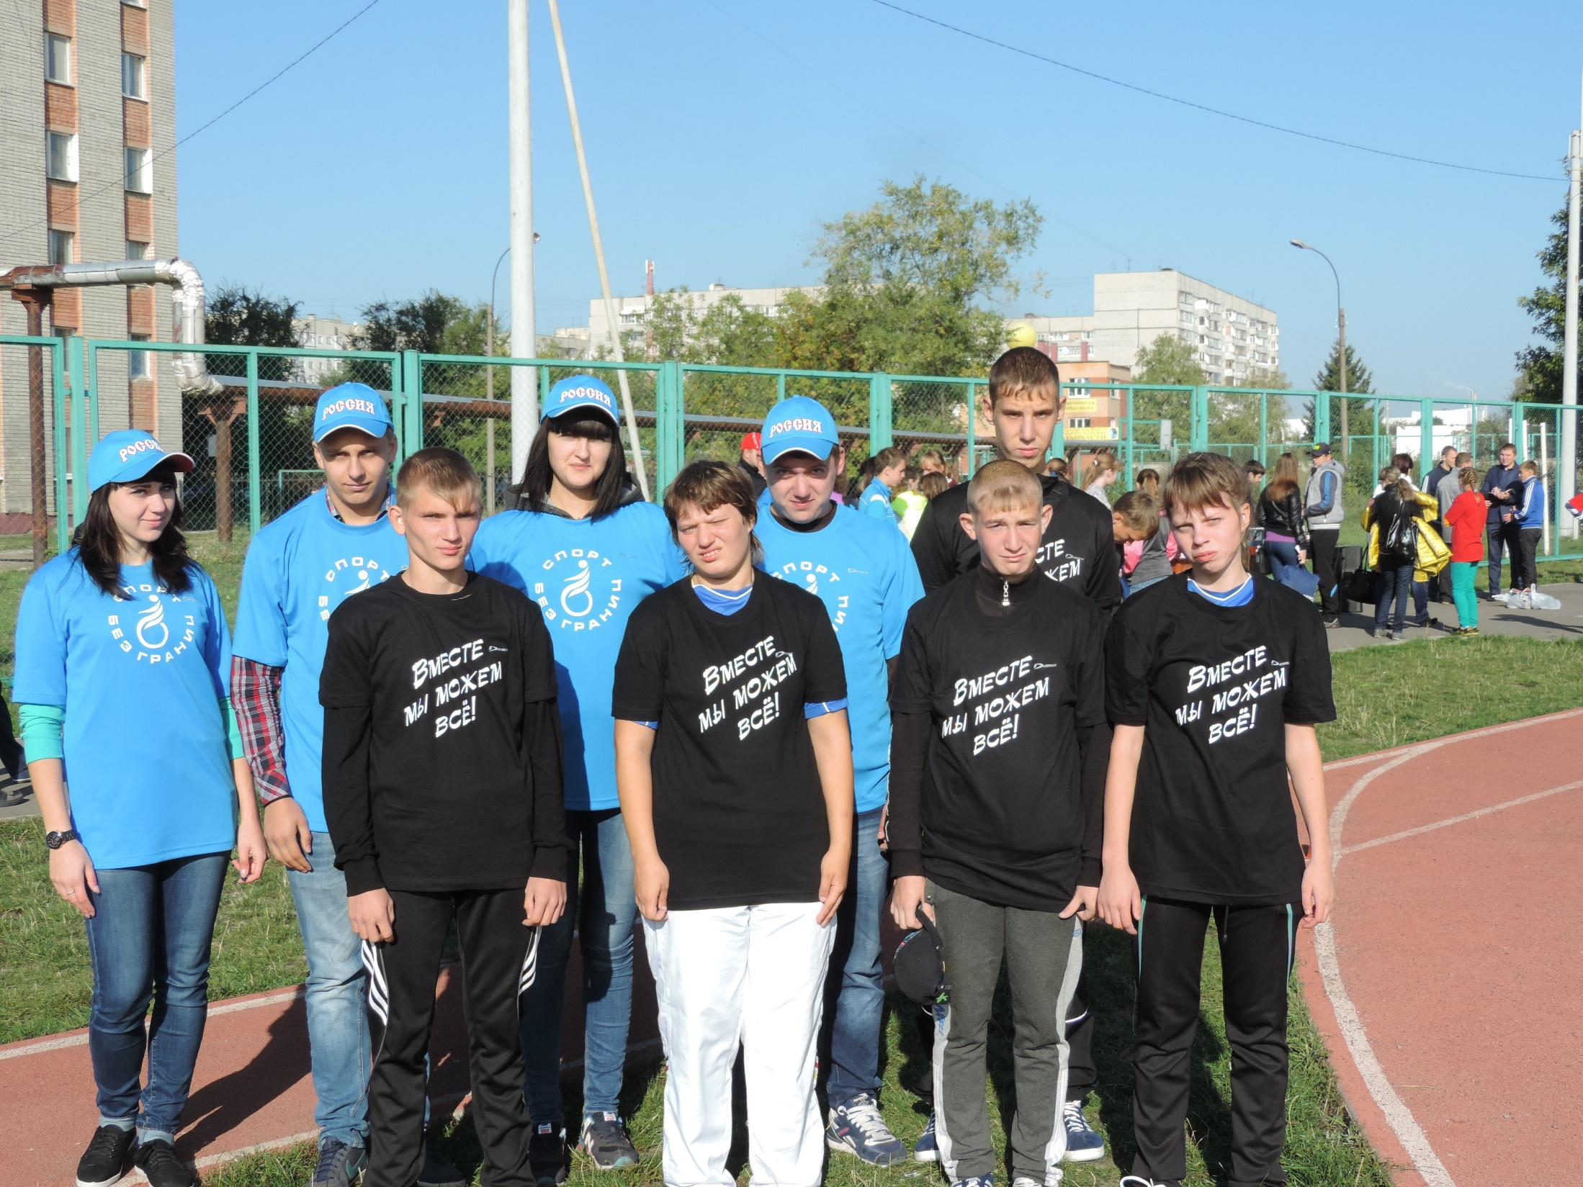

Slide 25
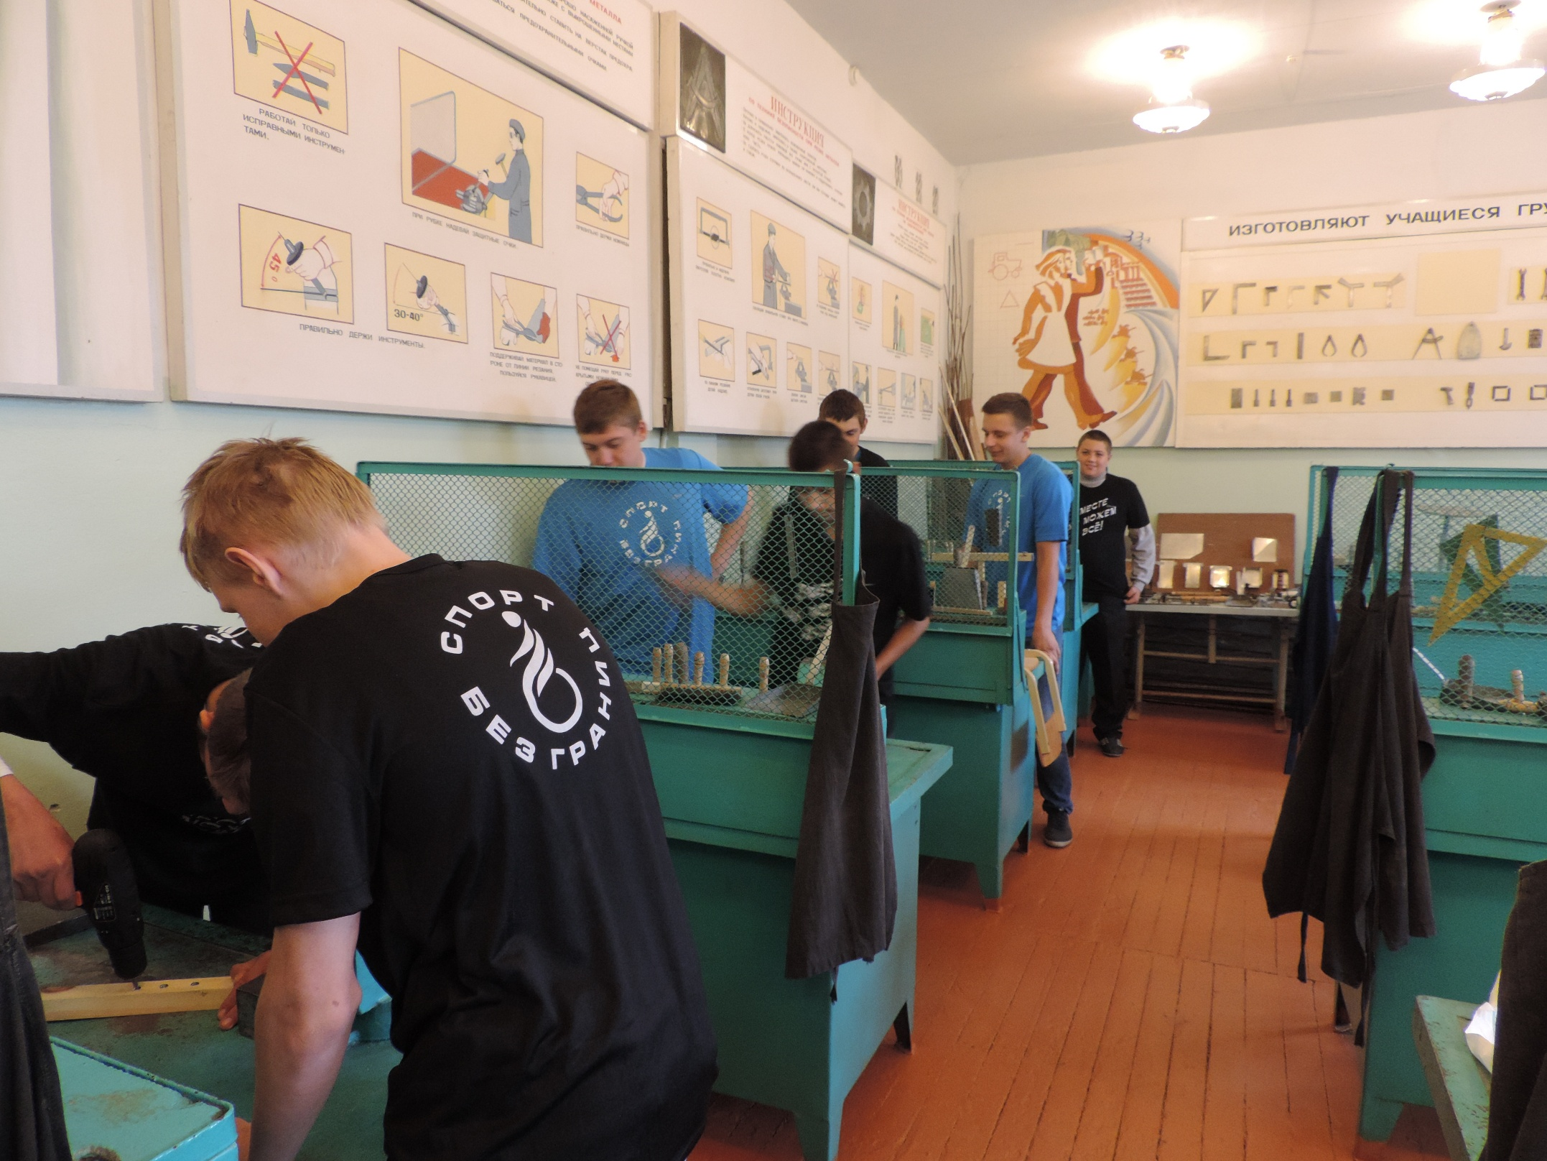

Slide 26
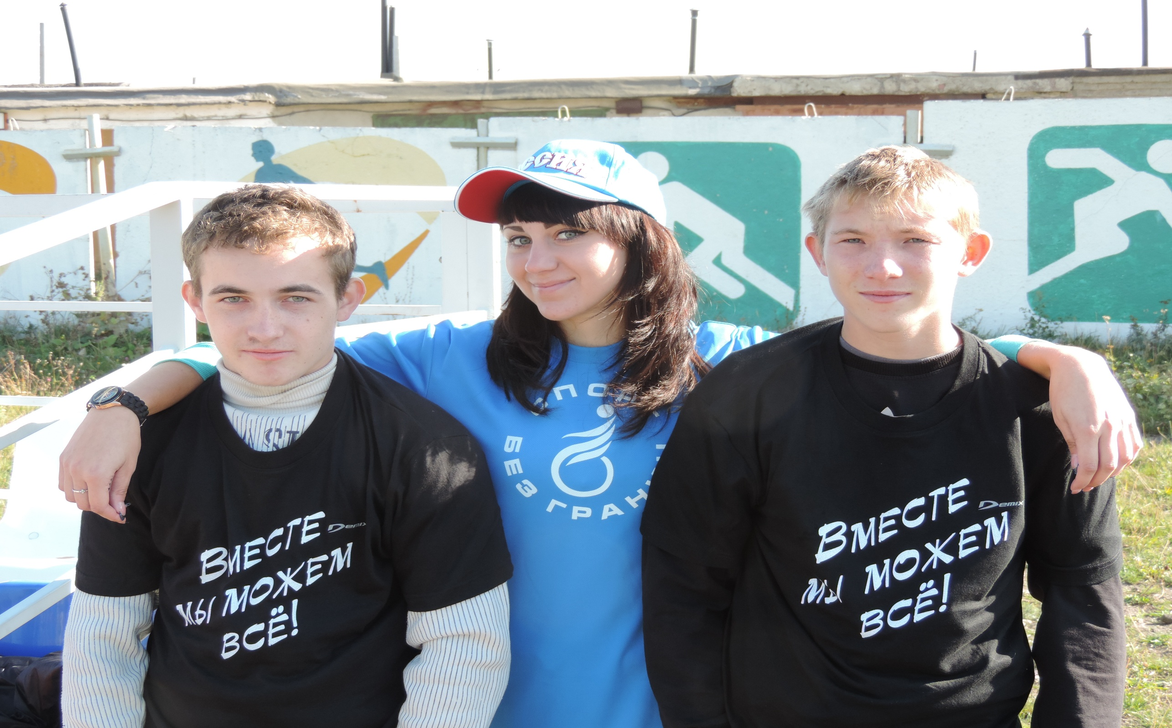

Slide 27
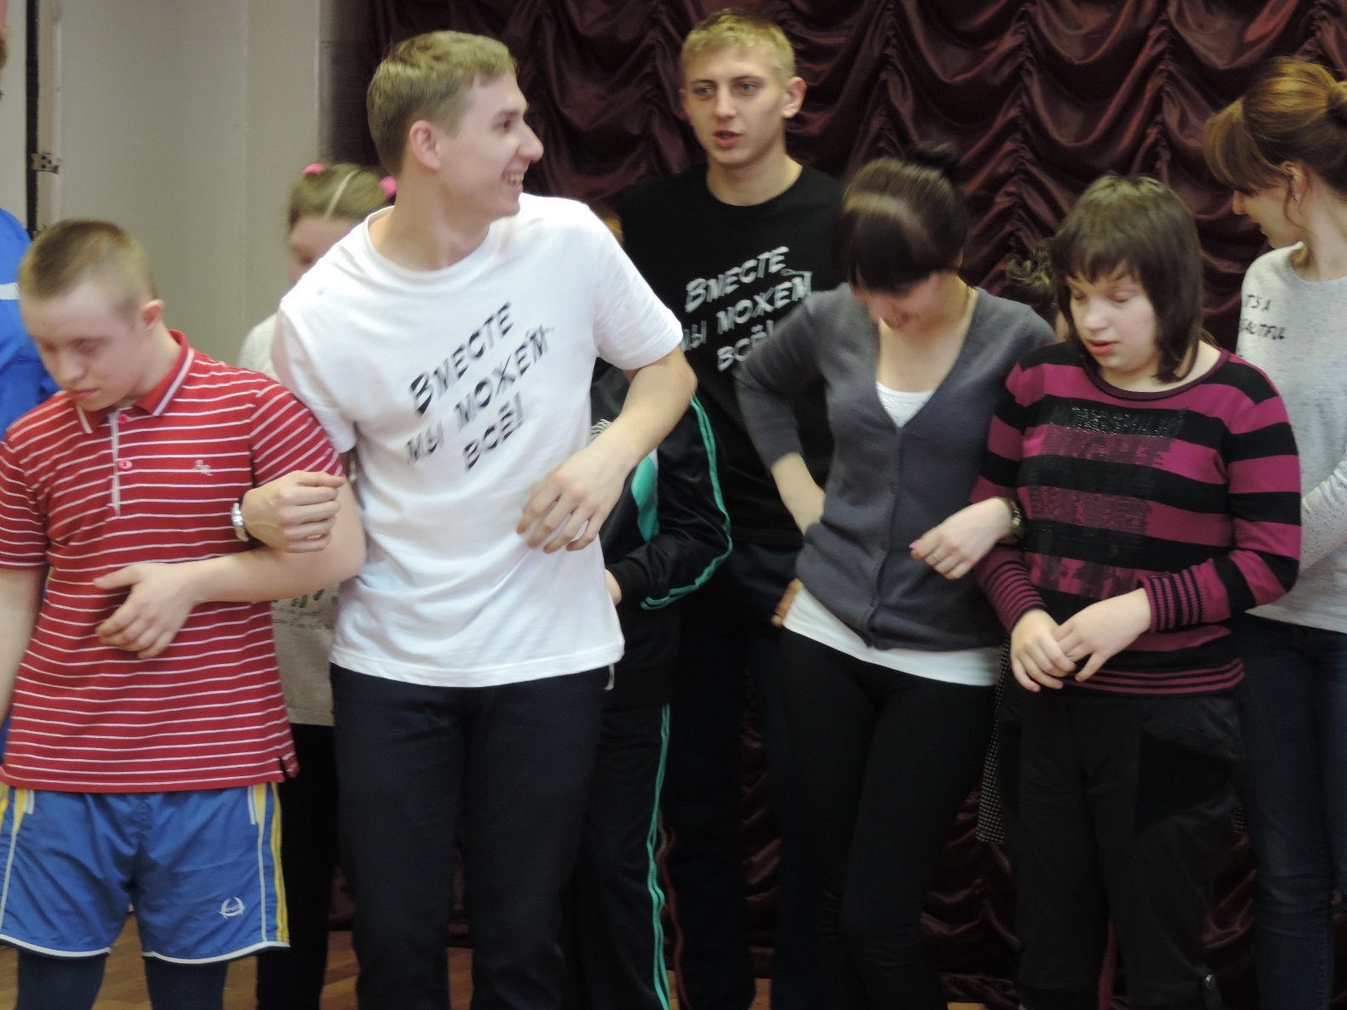
Проект создания физкультурно-спортивных клубов различной социальной направленности

Slide 28
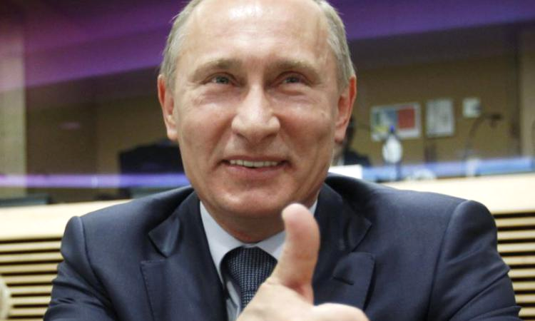
Обеспечение условий для занятий физической культурой и спортом, особенно по месту жительства, крайне важно для охвата всех категорий граждан. Одной из форм такой социальной деятельности являются физкультурно-спортивные клубы.

Slide 29
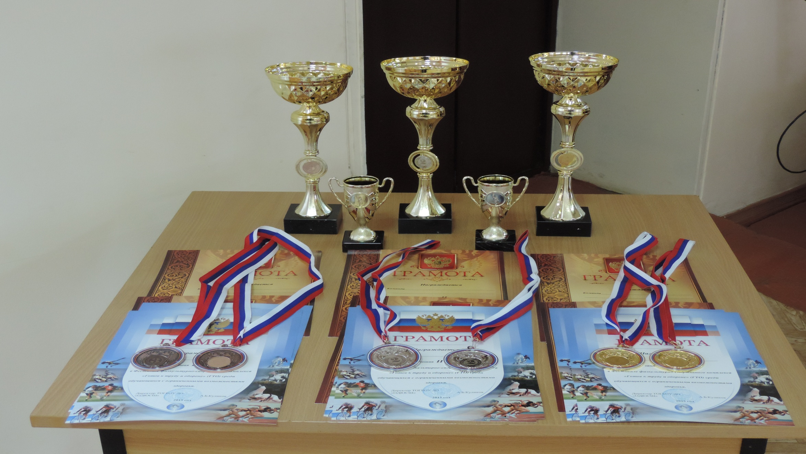
Спортивные клубы в школах-интернатах

Slide 30
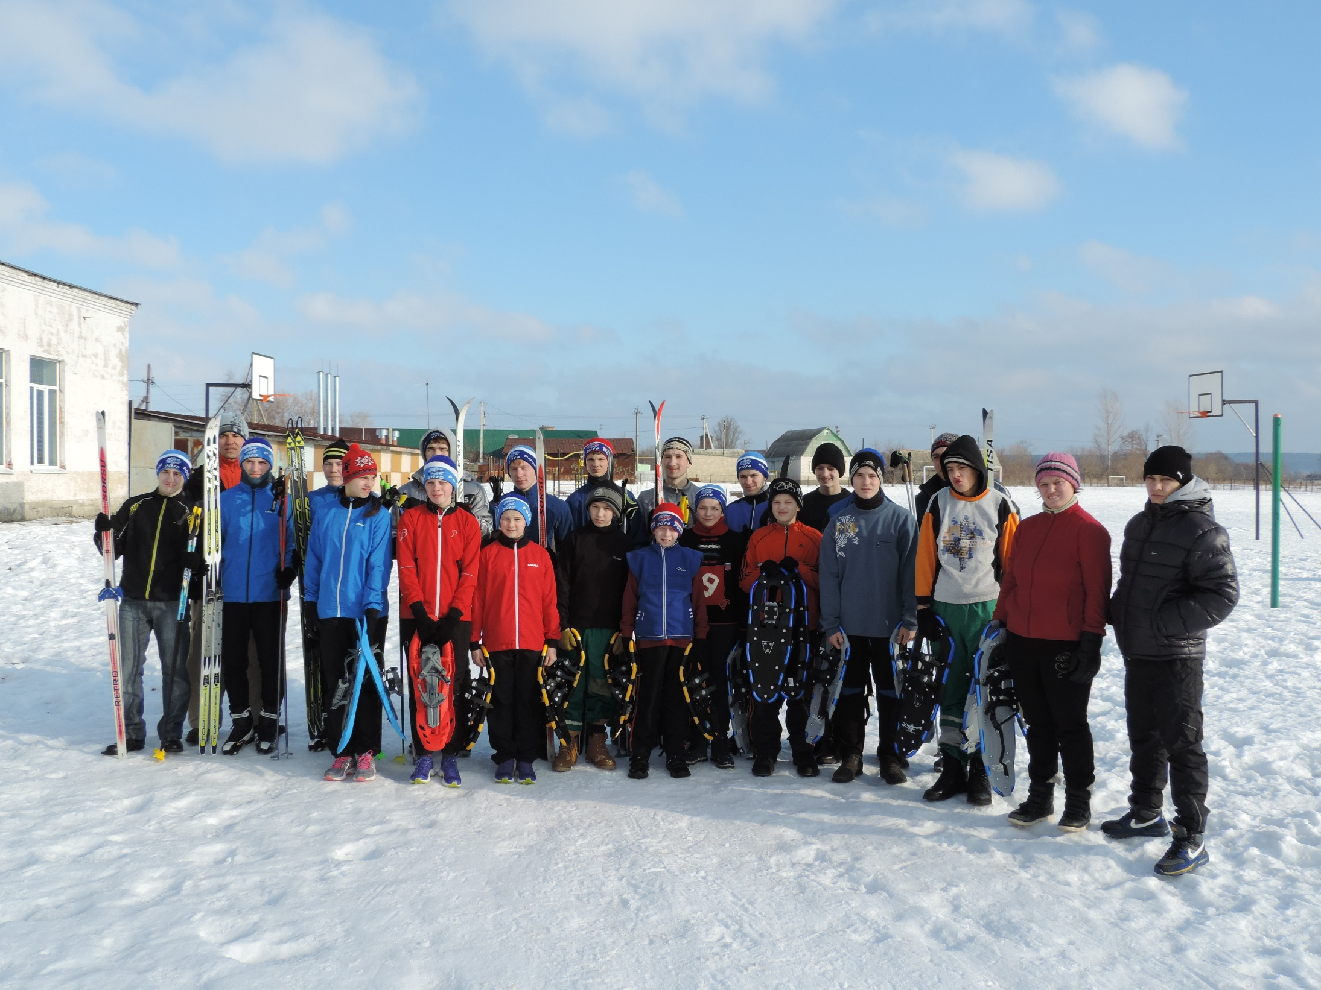

Slide 31
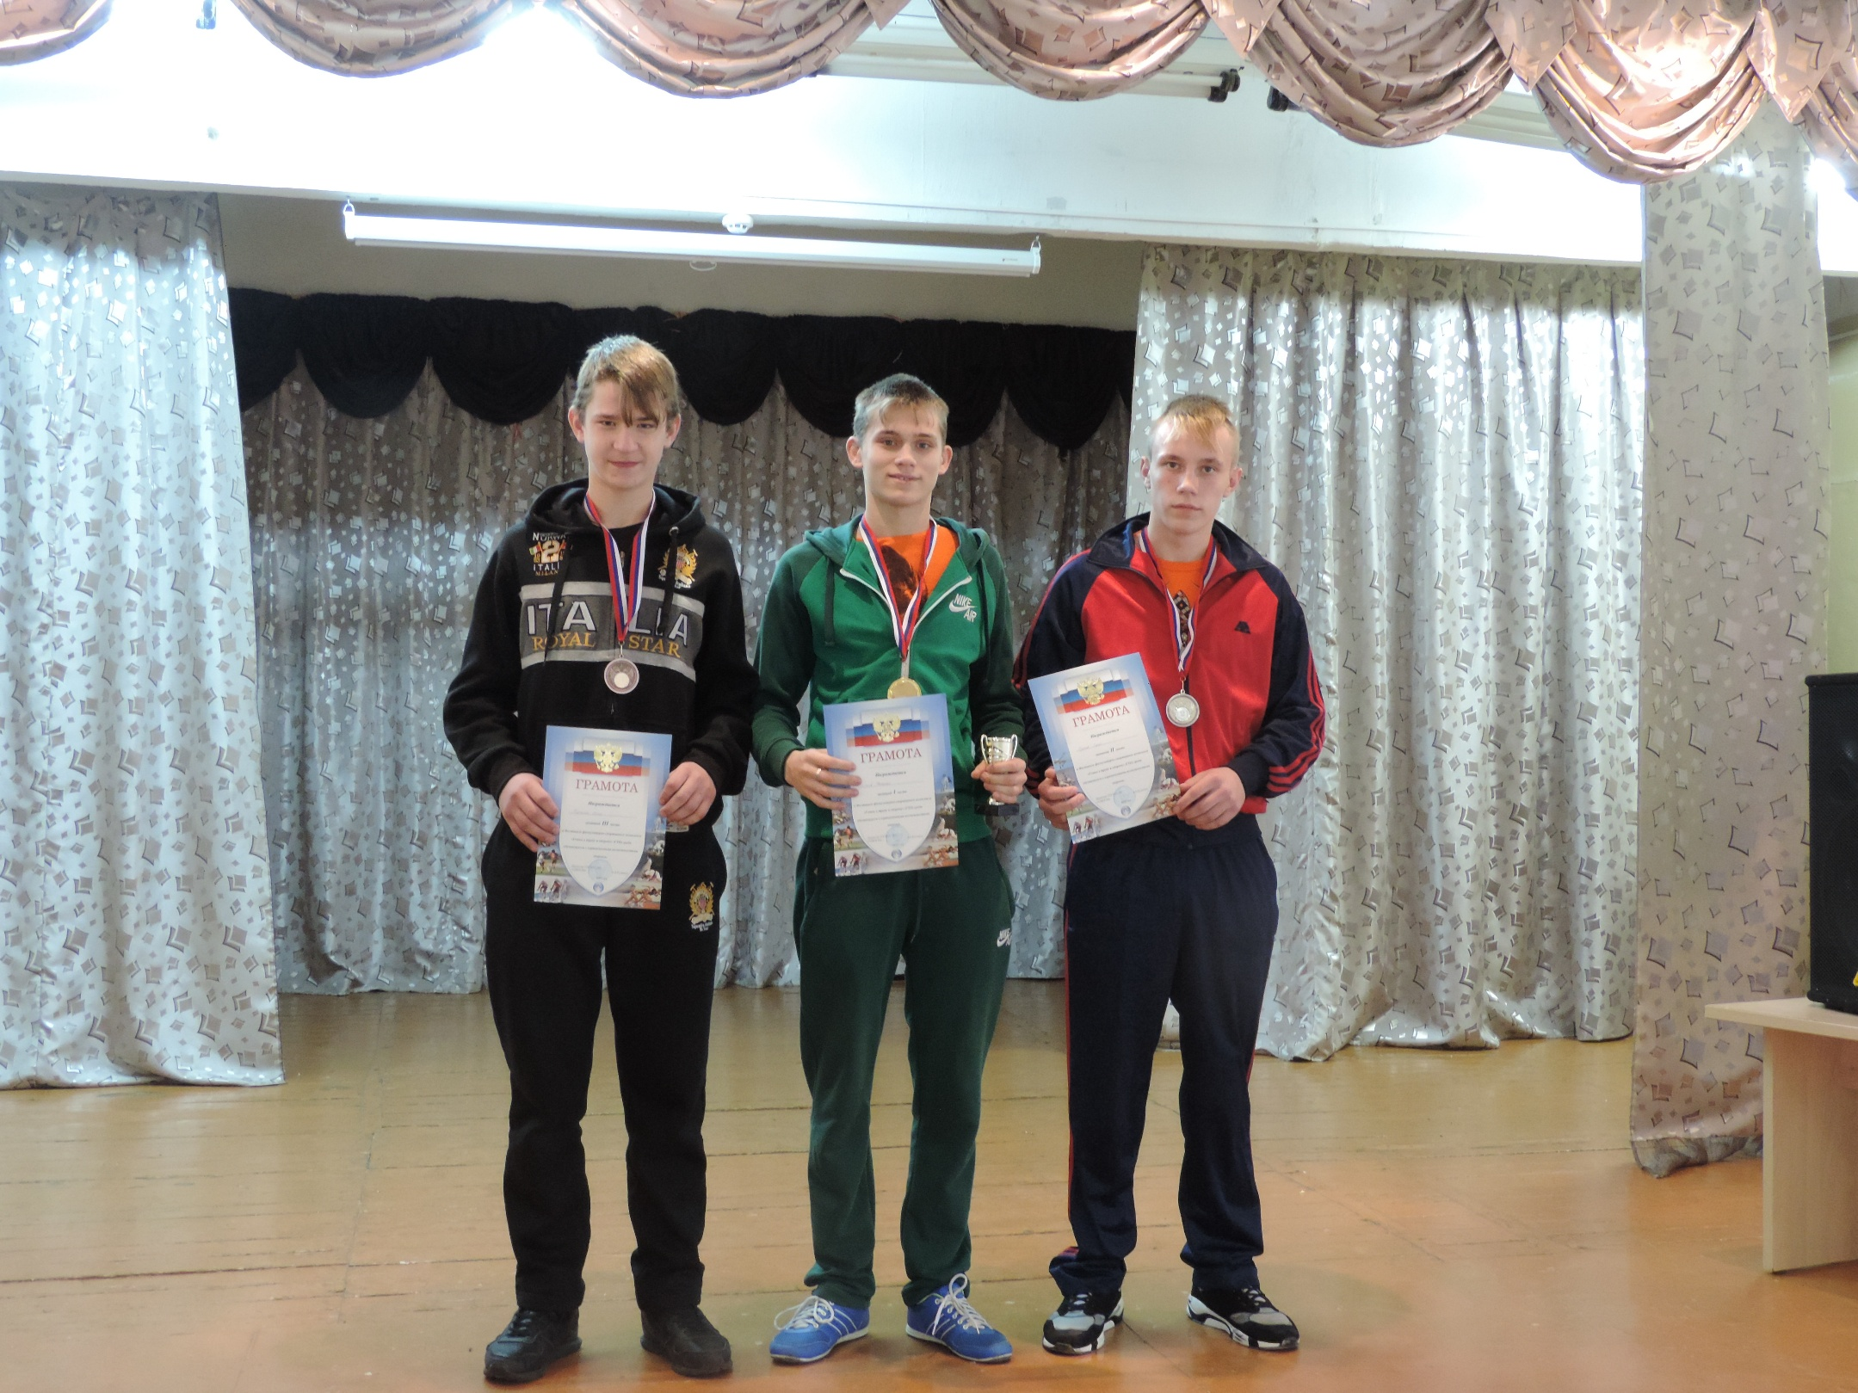

Slide 32
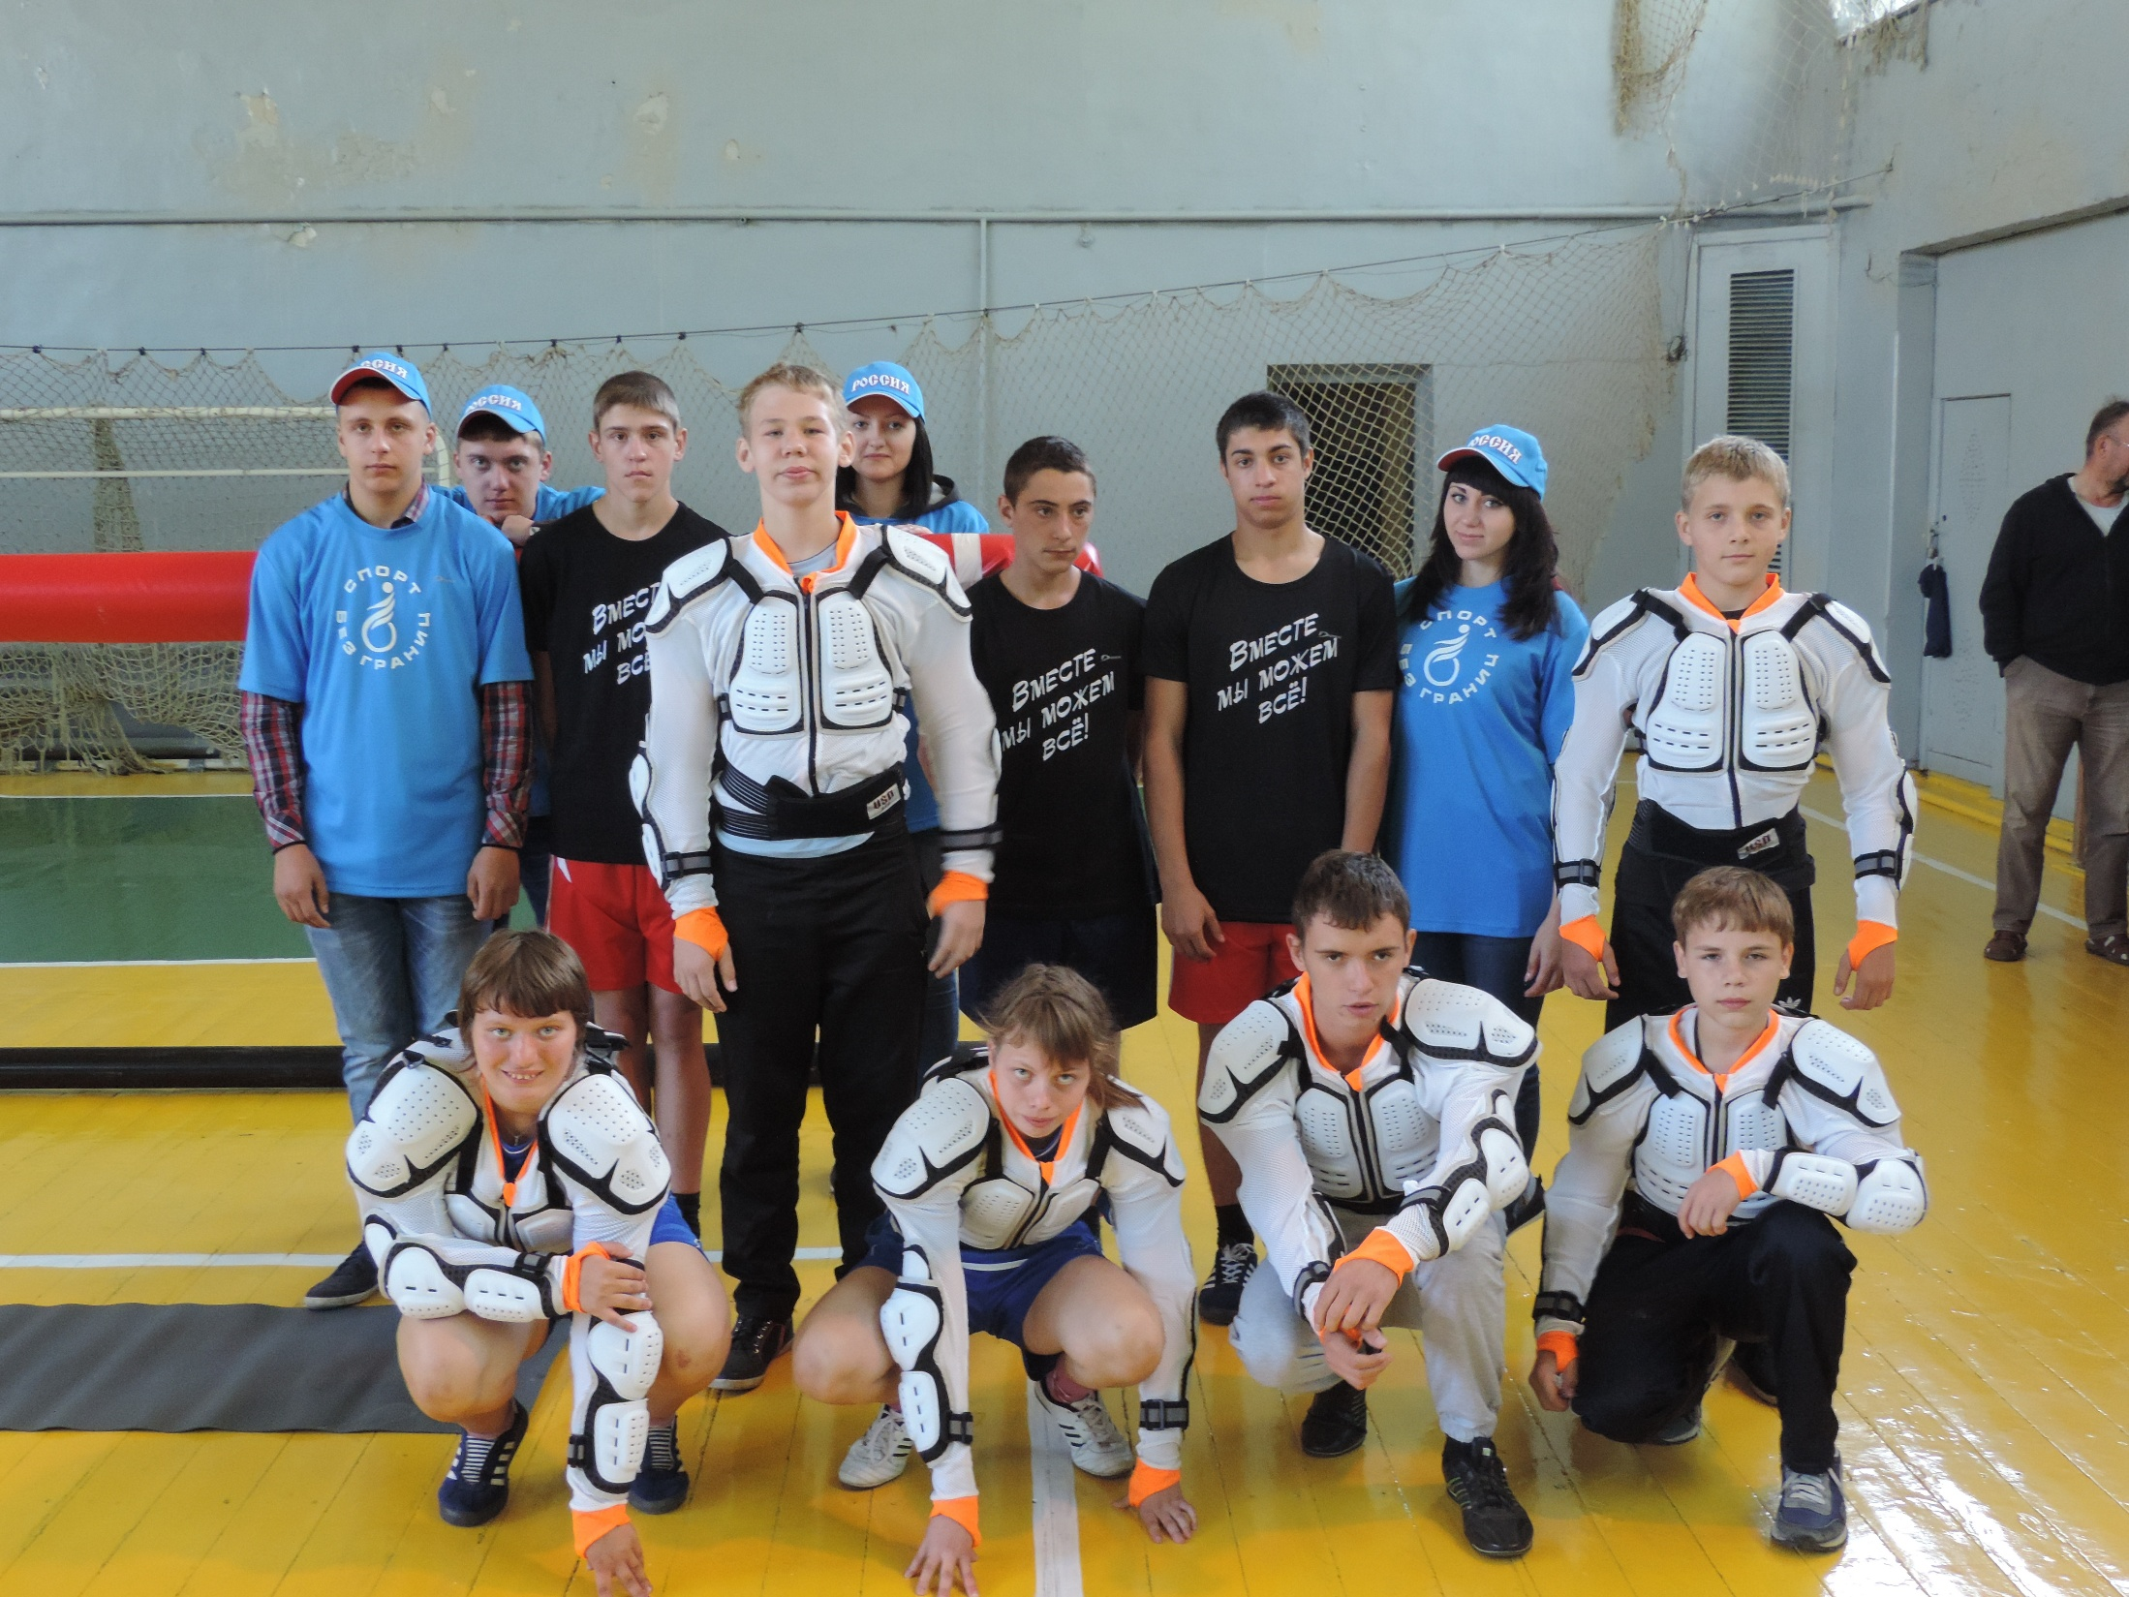

Slide 33
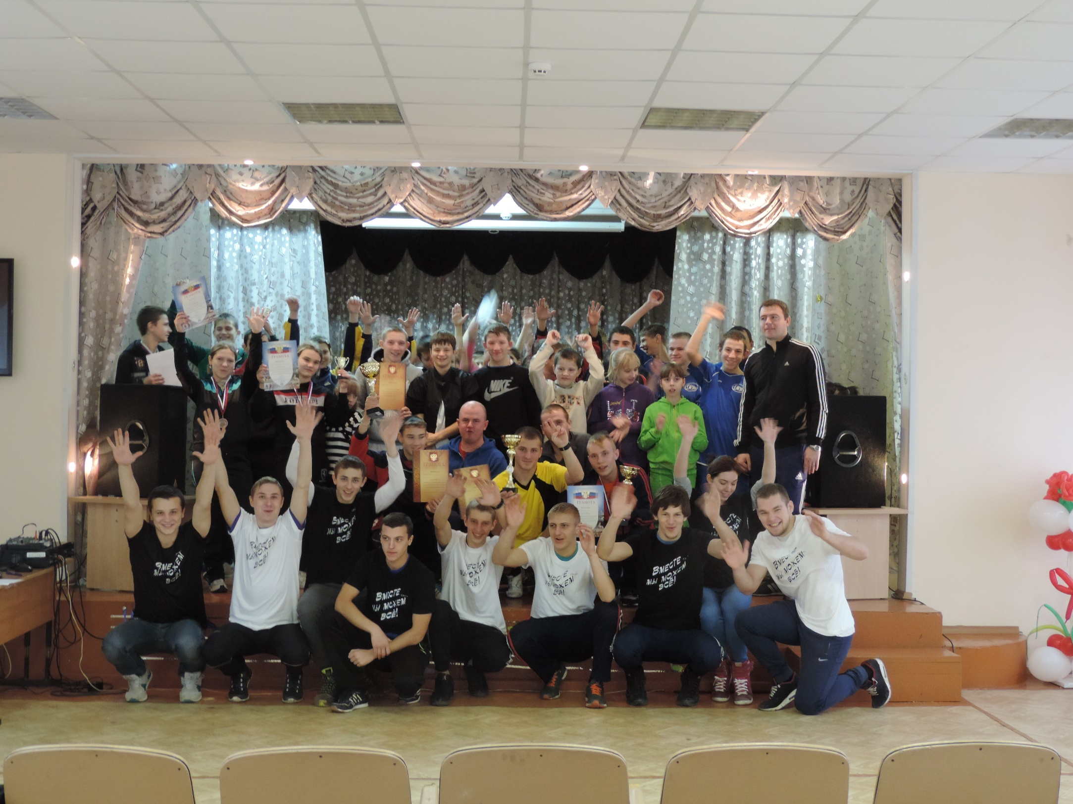

Slide 34
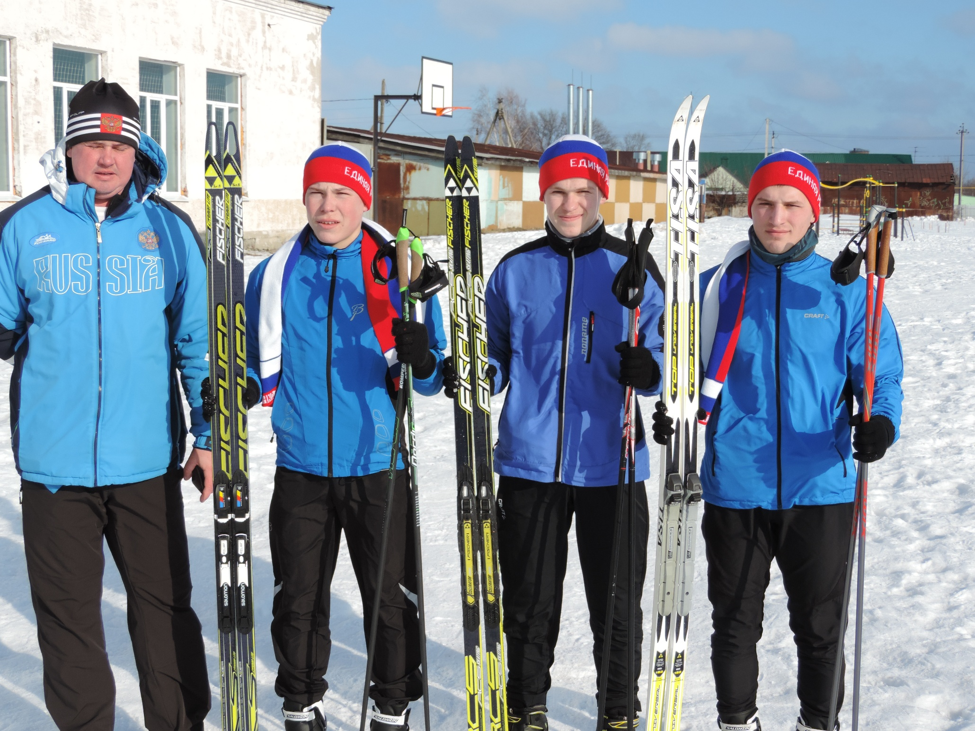

Slide 35
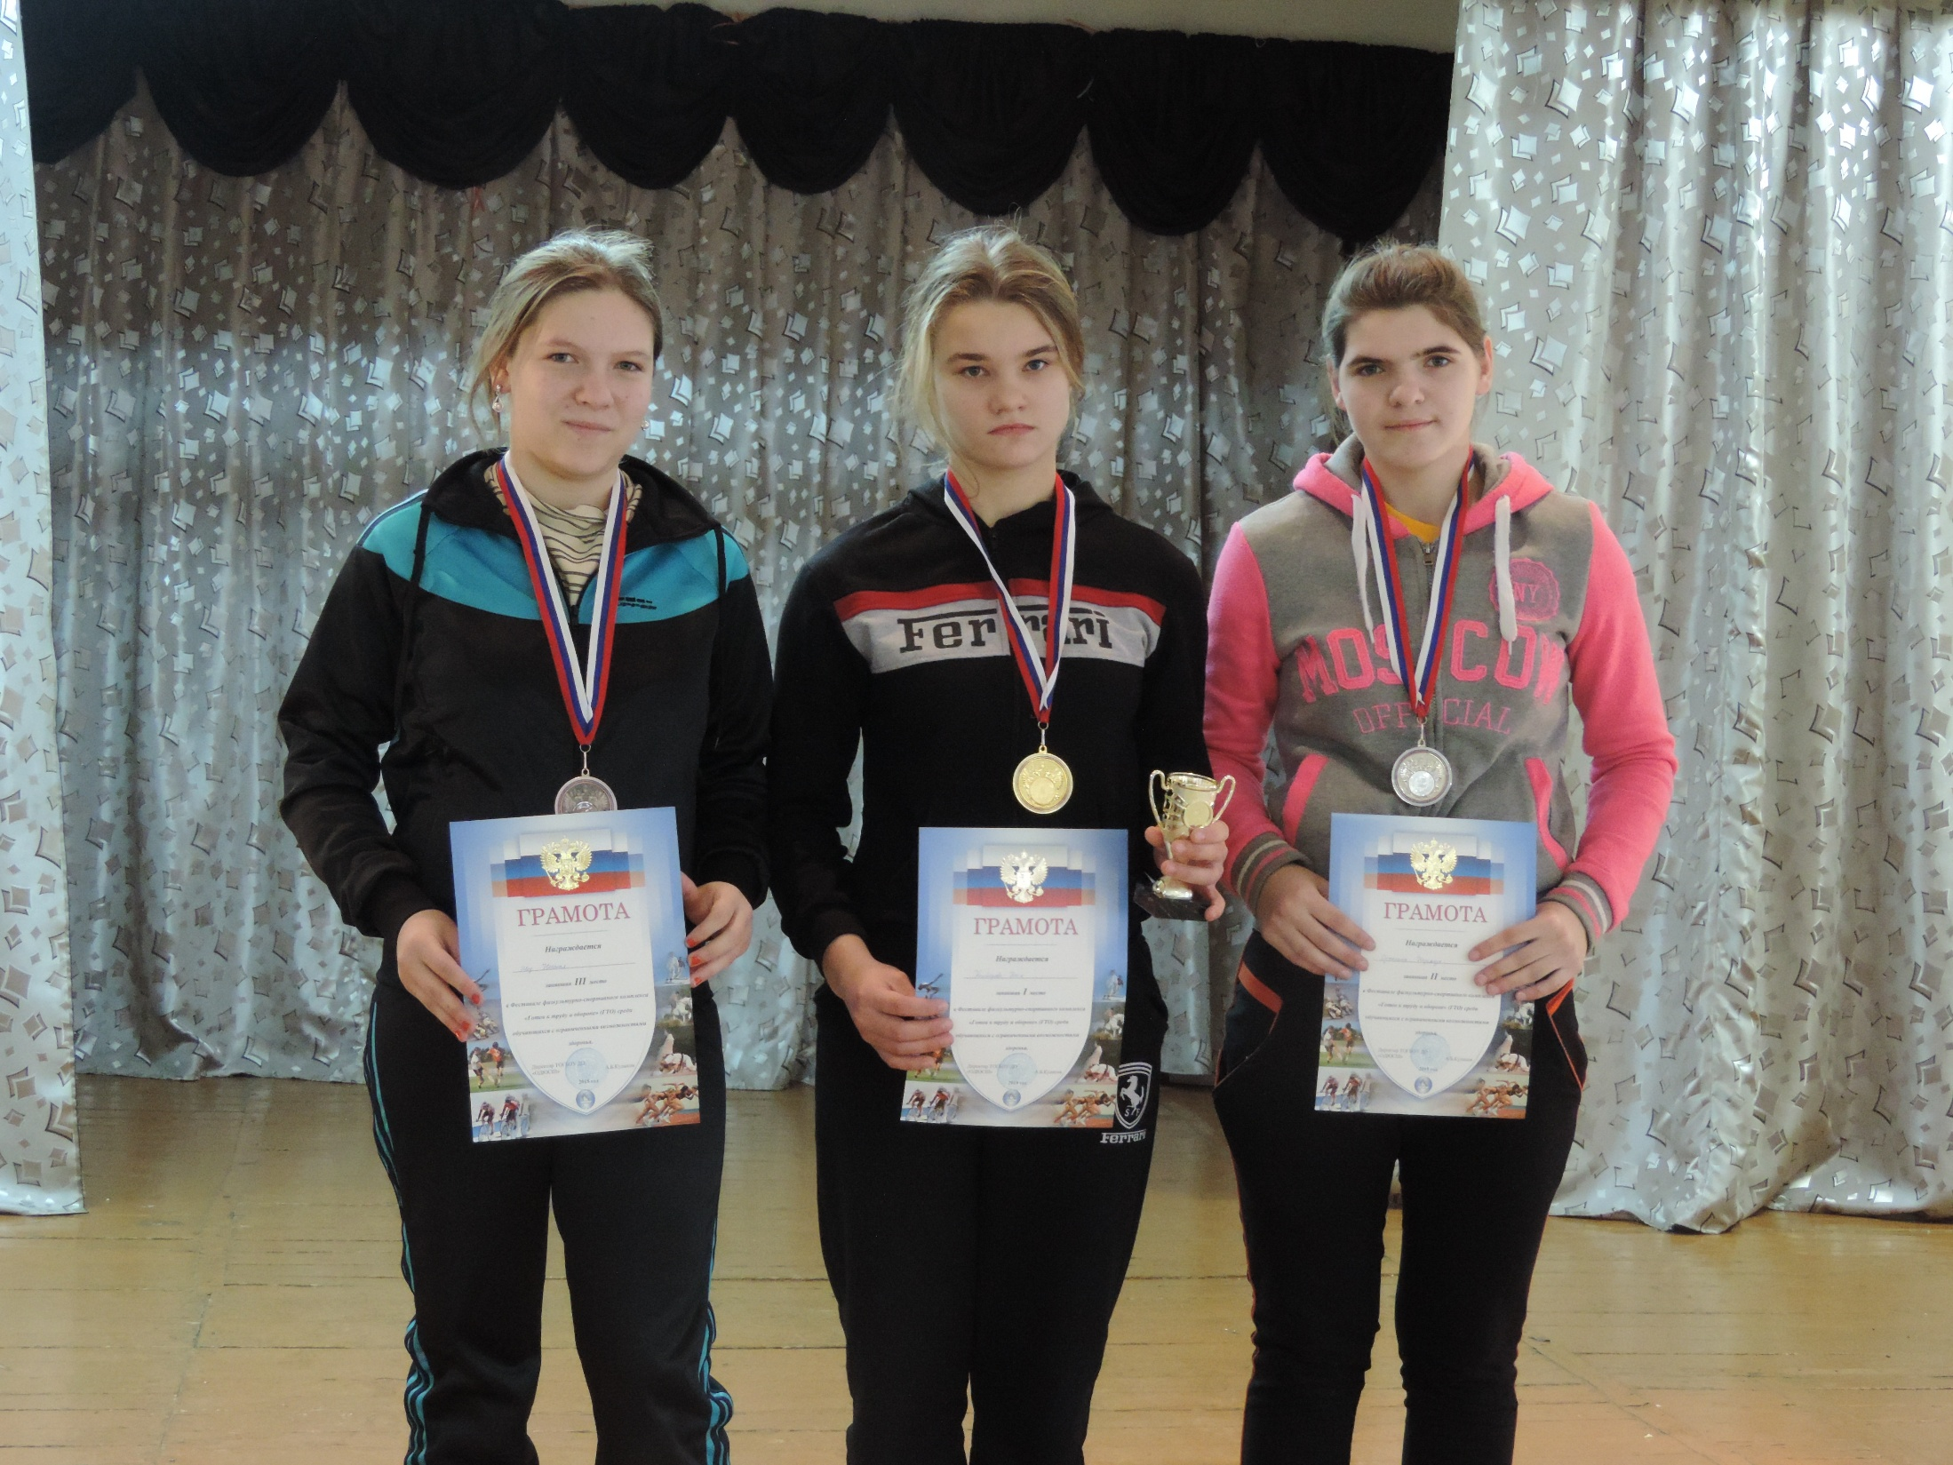

Slide 36
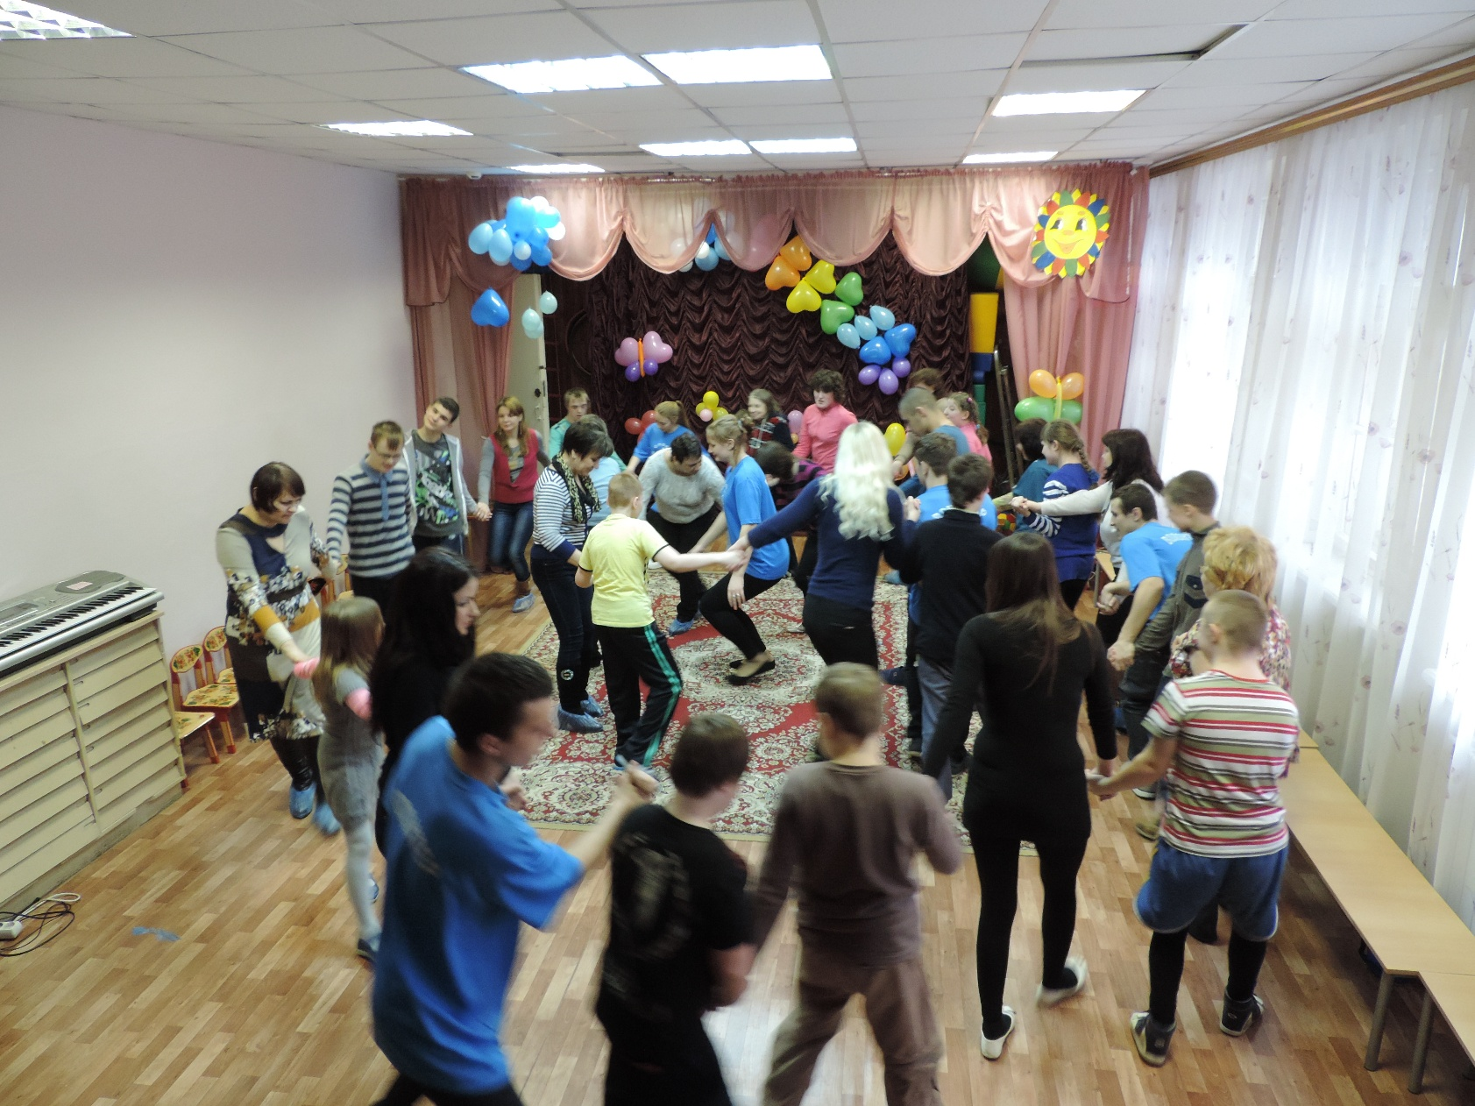
Семейные спортивные клубы

Slide 37
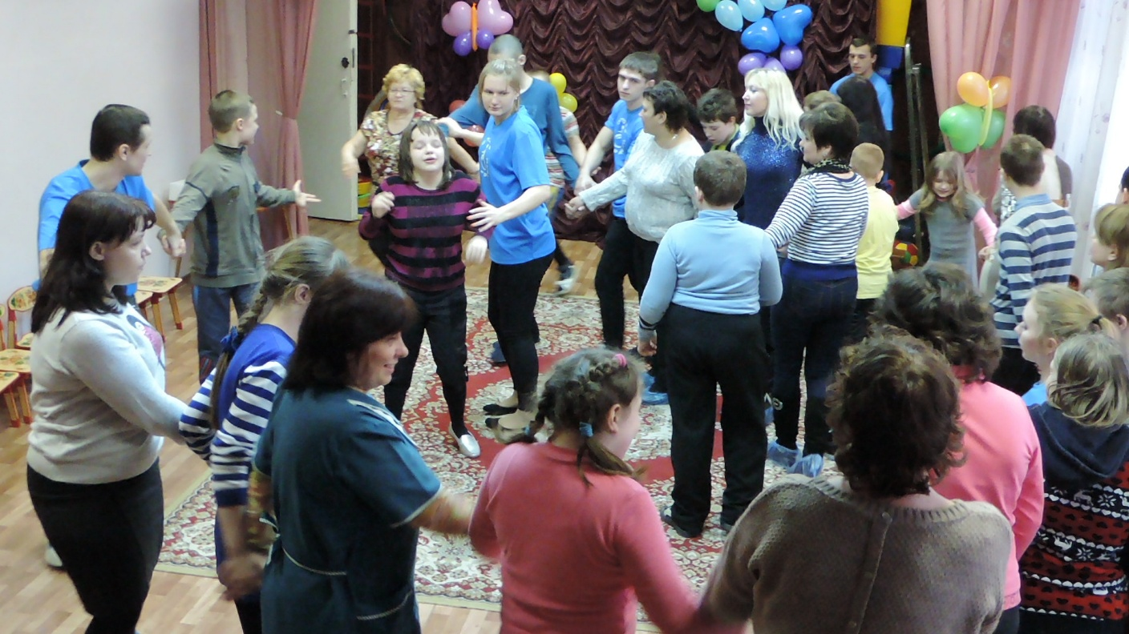

Slide 38
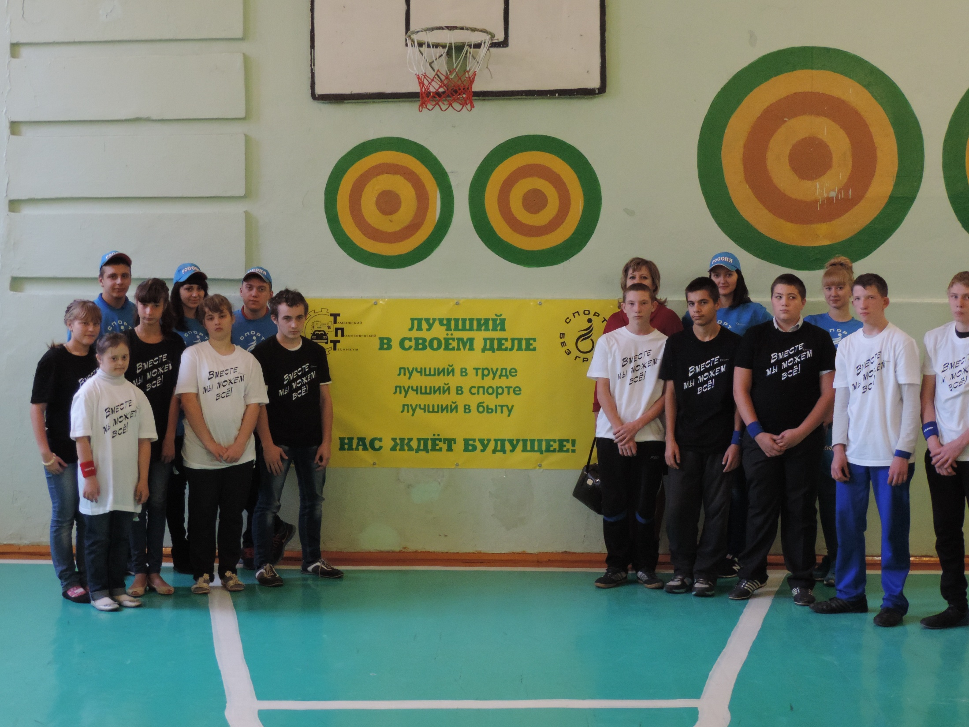

Slide 39
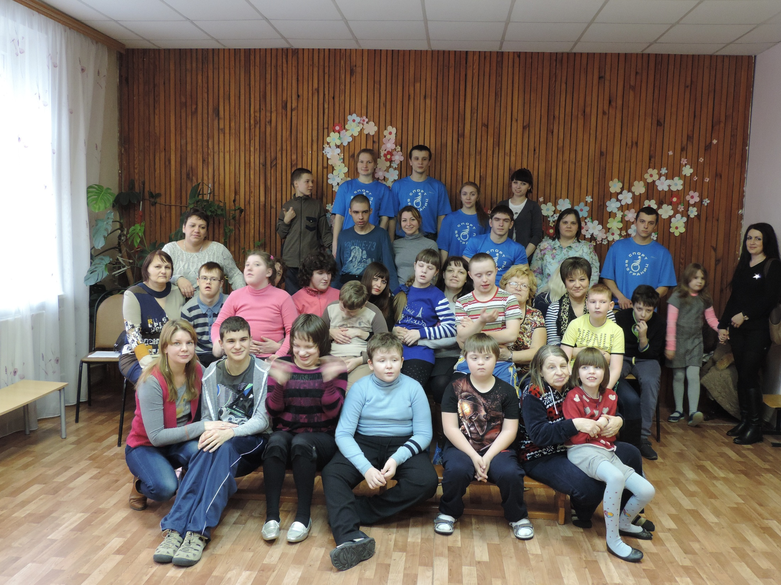

Slide 40
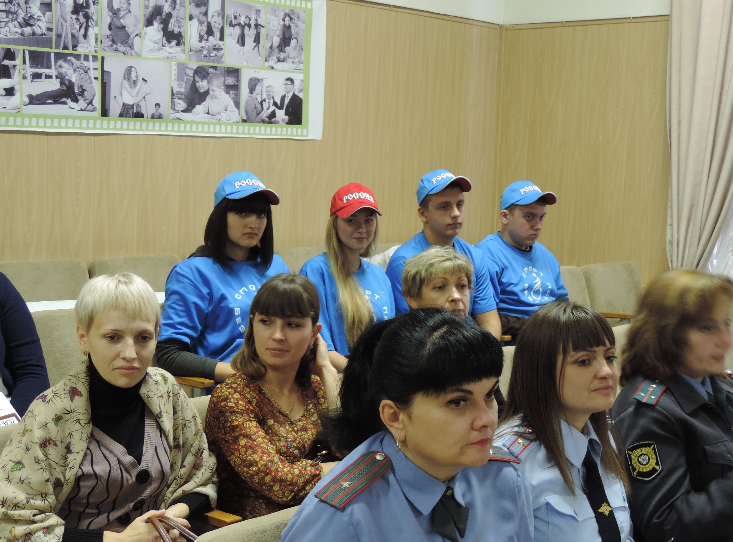
Социальное партнерство

Slide 41
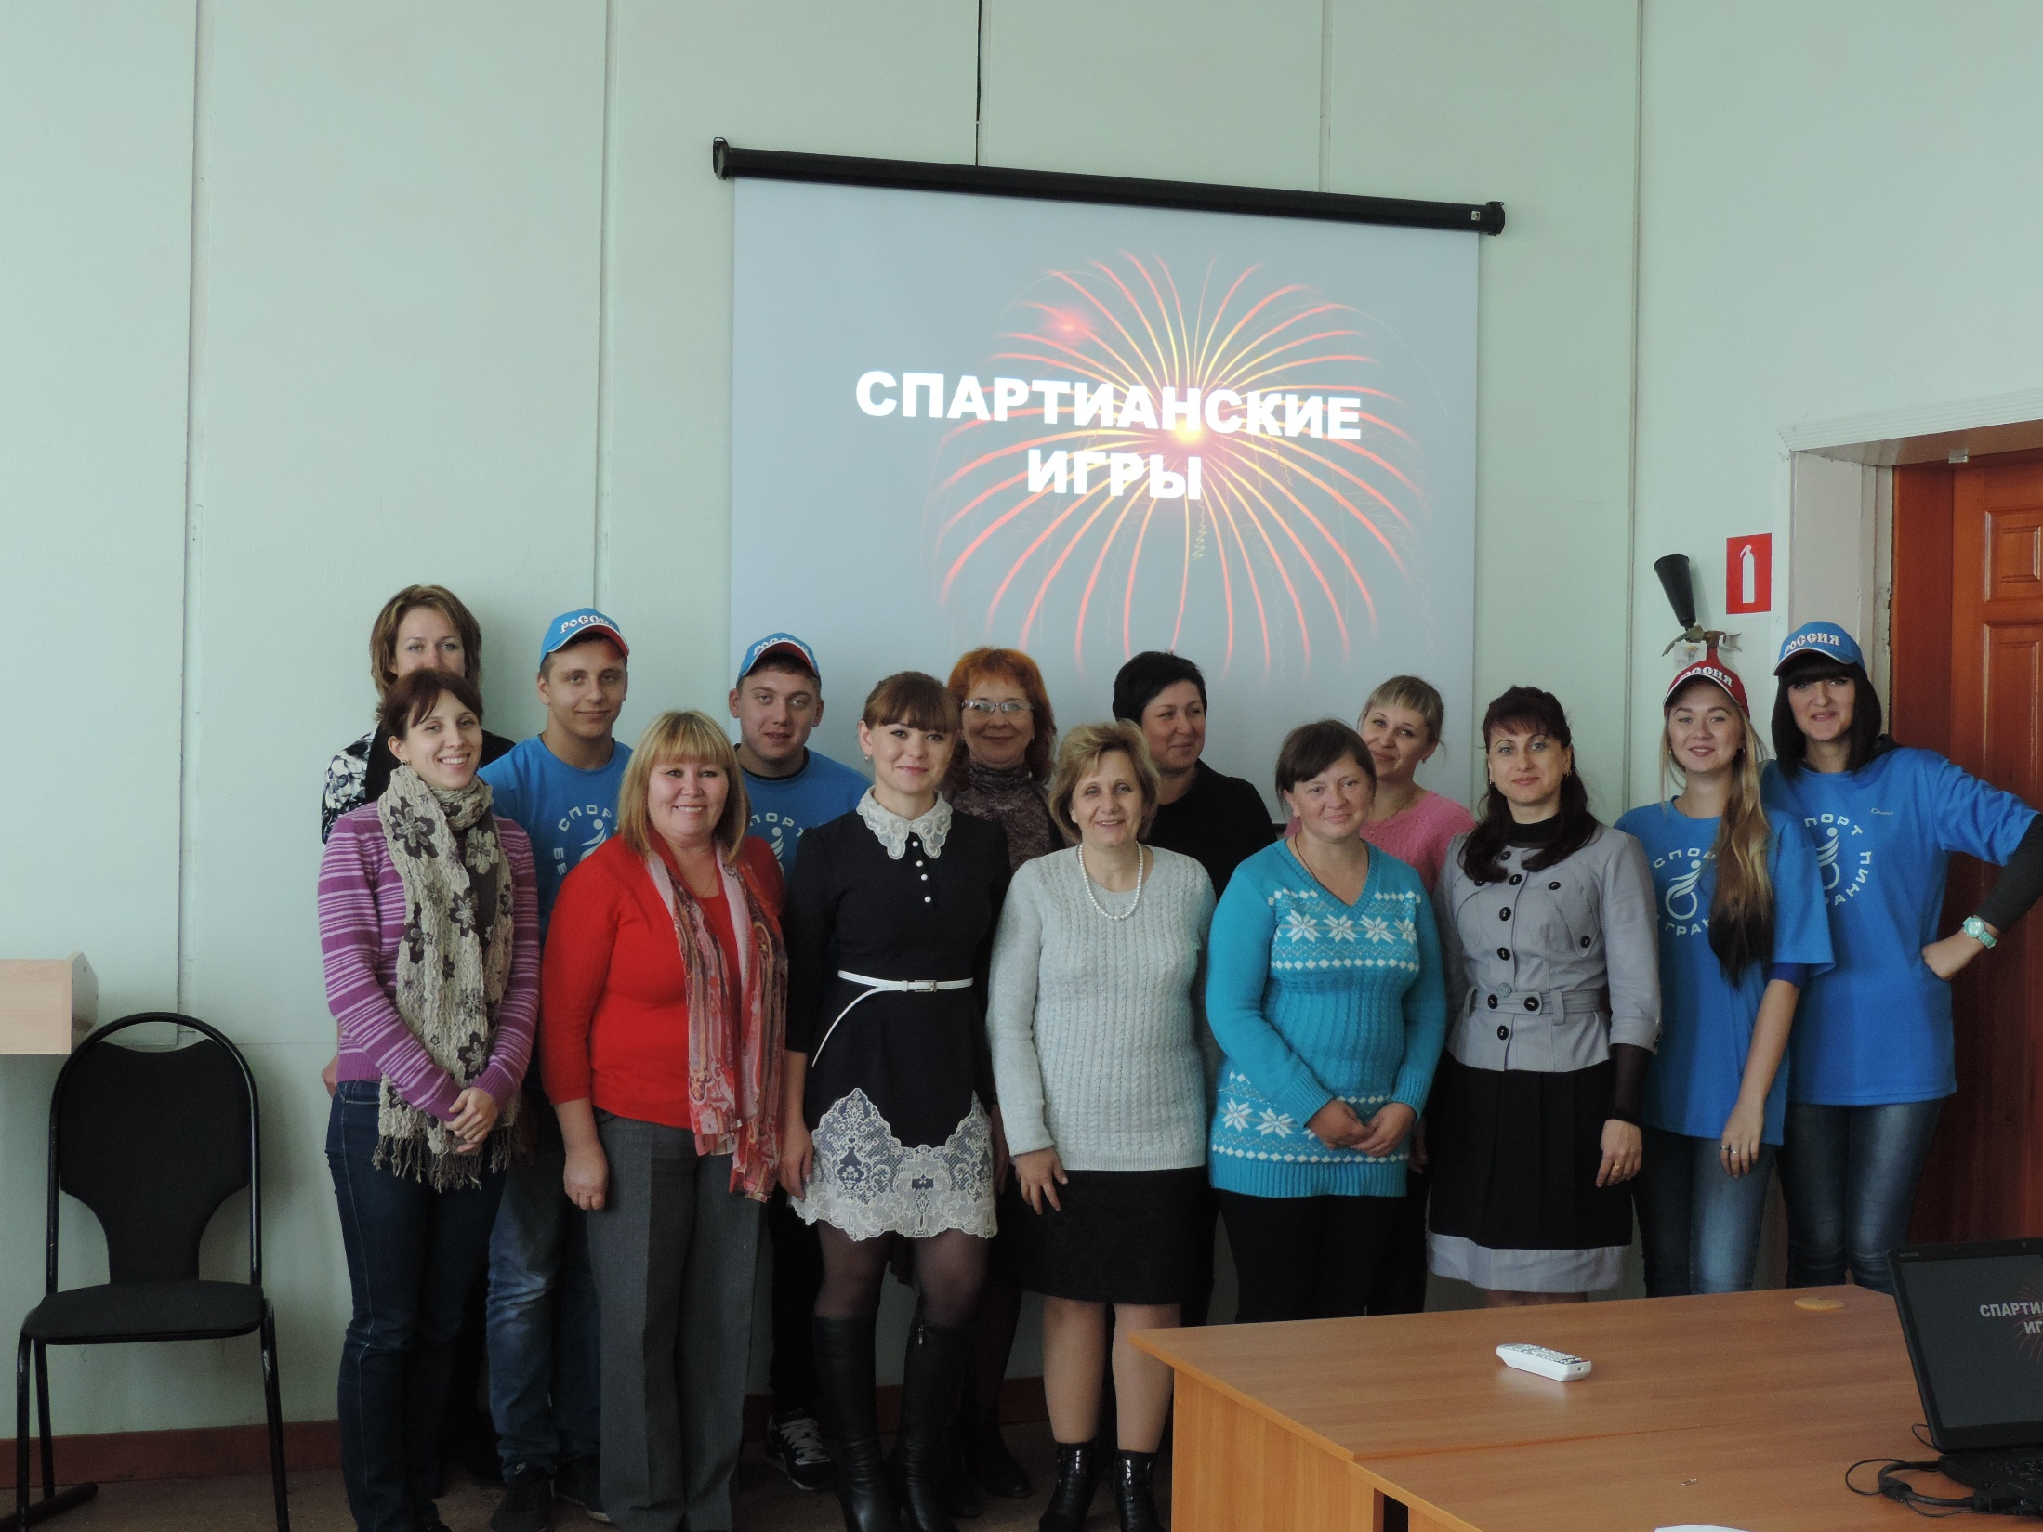

Slide 42
Наши социальные партнеры
Администрация Тамбовской области;
Управление образования и науки Тамбовской области;
Областная психиатрическая больница (детское отделение);
Горельская школа-интернат для детей оставшимися без попечения;
Котовская школа-интернат;
Знаменская школа-интернат;
Центр дифференцированного обучения и лечебной педагогики;
Центр социального развития «Мишутка»;
Центр социальной помощи «Жемчужина леса»

Slide 43
Вместе мы можем ВСЁ !!!

